Slide 1
AEC 신호 기반 근감소증 예측 모델
Cross-Attention 아키텍처와 DeLong Test를 통한 모델 간 성능 비교 분석
총 1,143명 | 5-Fold CV | Bootstrap 95% CI | DeLong AUC Test
2026-05-28
Model 1 Clinic Only
Model 2 Clinic + AEC
Model 2_2 Neg. Control
Model 3 Clinic+Scanner+AEC
1 / 27

Slide 2
연구 배경 및 목적
AEC 신호의 진단적 가치 탐색
연구 배경
비교 연구 목적 (DeLong Test 기반)
• 근감소증(Sarcopenia): SMI 기반 이진 분류 — 노인 허약·사망률과 직결
① M1 vs M2: AEC 신호가 기여하는가?
Clinic(LR) vs Clinic+AEC(CrossAttn) → DeLong AUC 비교로 통계 검증
• 기존 진단: CT 판독 + 영상의학과 전문의 수동 분석 → 시간·비용 소모
② M1 vs M3: Scanner+AEC 조합 효과?
Clinic(LR) vs Clinic+Scanner+AEC(CrossAttn3) → DeLong AUC 비교
• AEC(자동노출제어): CT 스캔 시 자동 수집, 체형·조직 구성 간접 반영
③ M2 vs M3: Scanner 순증가 효과?
• 추가 검사 없이 기존 CT 장비에서 수집 가능한 Zero-cost 부가 신호
CrossAttn vs CrossAttn3 (동일 test set) → 통계적 유의차 여부 확인
• 핵심 질문: AEC가 Clinic 변수 대비 얼마나 예측력을 개선하는가?
④ M2 vs M2_2: 매칭이 실질적 기여?
Matched vs Unmatched (음성 대조군) → AEC 개인 대응의 필요성 검증
2 / 27

Slide 3
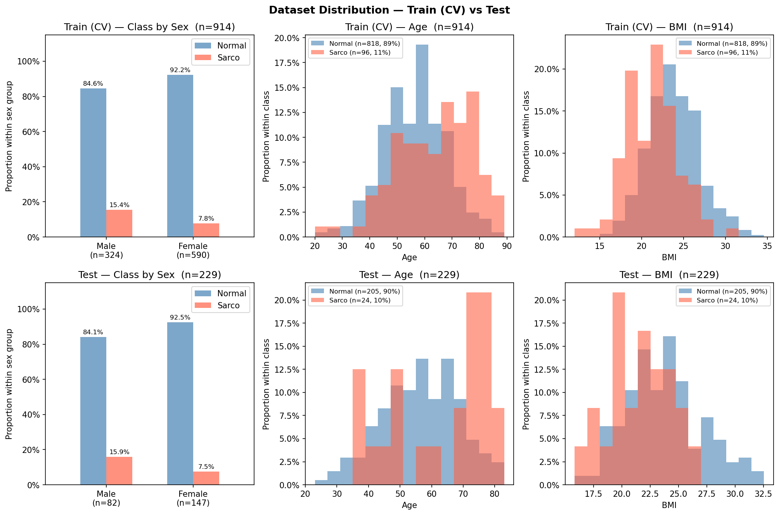
데이터셋 및 실험 설계
1,143명 단일 기관 후향적 코호트 / 5-Fold Stratified CV
데이터셋 구성
모델 구성
구분
남성(M)
여성(F)
합계
Model 1 — Baseline
Train
324 (Sarco 15.4%)
590 (Sarco 7.8%)
914 (Sarco 10.5%)
Age, Sex, BMI → Logistic Regression
Test
82 (Sarco 15.9%)
147 (Sarco 7.5%)
229 (Sarco 10.5%)
연령: 56.95±11.86세 | BMI: 23.58±3.17 kg/m² | Train:Test = 8:2
Model 2 — AEC Matched
AEC 전처리 조건 (5종)
Clinic + AEC(동일환자) → CrossAttention
norm
행 방향 z-score 정규화 (곡선 형태만 보존)
Model 2_2 — AEC Unmatched
crop80/60
중앙 80% / 60% 구간만 사용 (양끝 제거)
Clinic + AEC(다른환자) → 음성 대조군
len128
시퀀스 길이 128pt 선형 보간
데이터 분포 (Train / Test / Sex / Sarcopenia)
excl_extreme
scan-length 상하위 5% 극단 샘플 제외
Model 3 — Scanner+AEC
Clinic + MFR + AEC → CrossAttention3
AEC 128pt × 5 전처리 조건 = 5 case
3 / 27

Slide 4
통계 분석 방법
모델 비교를 위한 3단계 검증 체계
① DeLong AUC Test (Test Set)
② Bootstrap 95% CI (Test Set)
③ Fold-level Paired Tests (CV)
동일 Test set 두 모델의 AUROC 직접 비교
n_boot = 2,000회 복원 추출 기반 신뢰구간
5-Fold 교차검증 값에 대한 쌍별 검정
DeLong et al. (1988) — 쌍별 공분산 구조 활용
2.5th–97.5th percentile 구간 보고
Paired t-test + Wilcoxon signed-rank (n=5)
H₀: AUROC_A = AUROC_B → z-통계량 기반 검정
AUROC / AUPRC / Brier / Accuracy / F1 전 지표
두 검정 모두 보고 (p-value 쌍 제시)
excl_extreme 조건: test set 크기 불일치로 M1 비교 제외
단일 추정치의 불확실성 정량화
M1↔M2/M3: train set 차이 주의
유의수준: *** p<0.001 ** p<0.01 * p<0.05 † p<0.10 ns p≥0.10
4 / 27

Slide 5
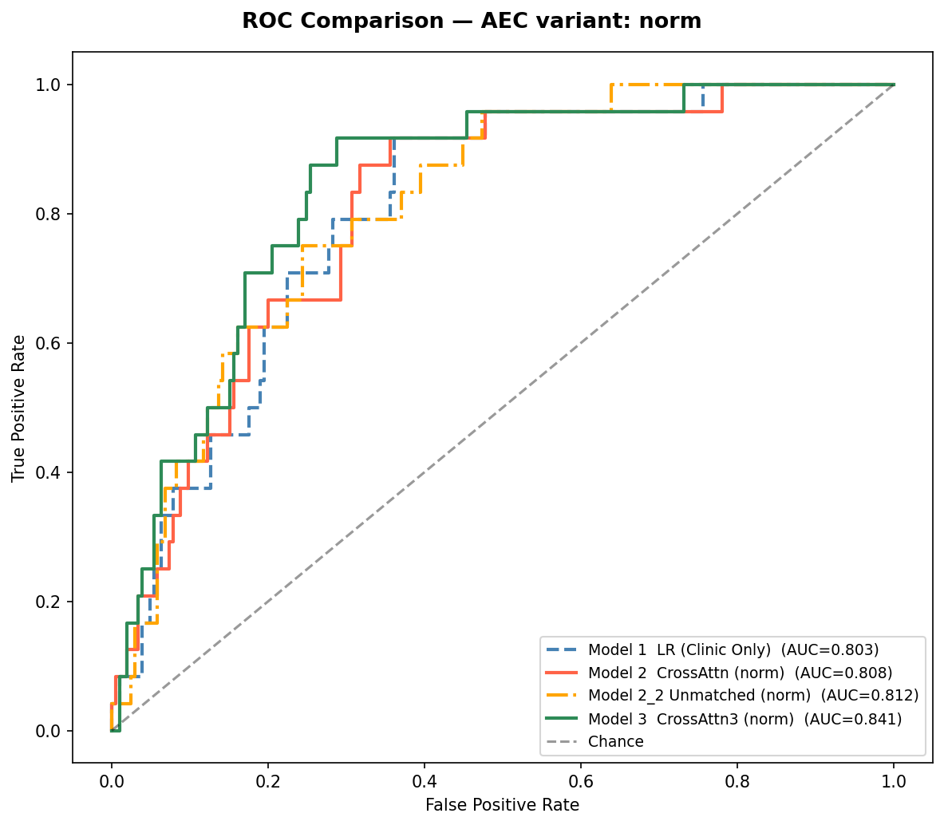
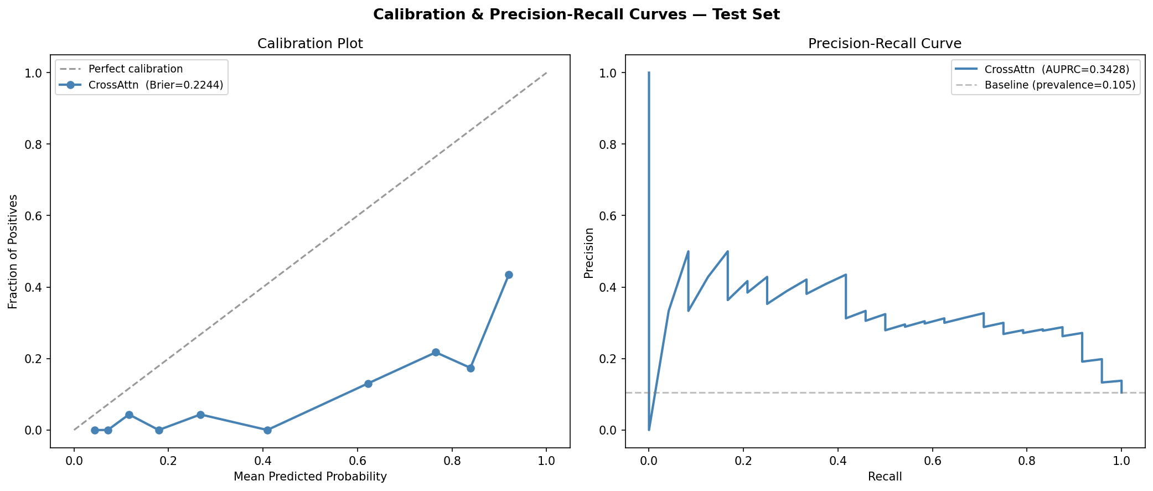
전체 모델 성능 비교 개요 (AEC 128pt + norm)
M1 → M2 → M3 순차 비교 | Bootstrap 95% CI | Brier → Calibration 참조
모델
AUC
95% CI AUC
AUPRC
Brier
F1
vs M1 Δ AUC
vs M1 DeLong p
비고
M1 (LR)
0.8030
[0.720, 0.872]
0.3123
0.1913
0.3725
—
기준선
Clinic Only
M2 (CrossAttn)
0.8030
[0.719, 0.873]
0.2866
0.1930
0.3559
+0.000
p=1.000 ns
Clinic+AEC
M2_2 (Neg.Ctrl)
0.7955
[0.706, 0.871]
0.3449
0.2033
0.3542
−0.008
(neg ctrl)
Unmatched
M3 (CrossAttn3)
0.8207
[0.744, 0.889]
0.3174
0.1651
0.3738
+0.018
p=0.502 ns
Clinic+Scn+AEC
ROC 비교 (M1·M2·M2₂·M3 / norm)
비교 핵심
※ Calibration — M3 norm (Brier 0.1651) (Brier 보정 품질 확인)
• M1→M2: Δ AUC 0.000, DeLong p=1.000 (ns)
• M1→M3: Δ AUC +0.018, DeLong p=0.502 (ns)
• M2→M3: Δ AUC +0.018, p=0.234 (ns)
• AUPRC: M1(0.312)→M2(0.287) −7.9%
• M2 > M2_2 excl_extreme: Δ=+0.294 ***
• 여성 AUC: M1(0.848)→M3(0.904) 큰 개선
5 / 27

Slide 6
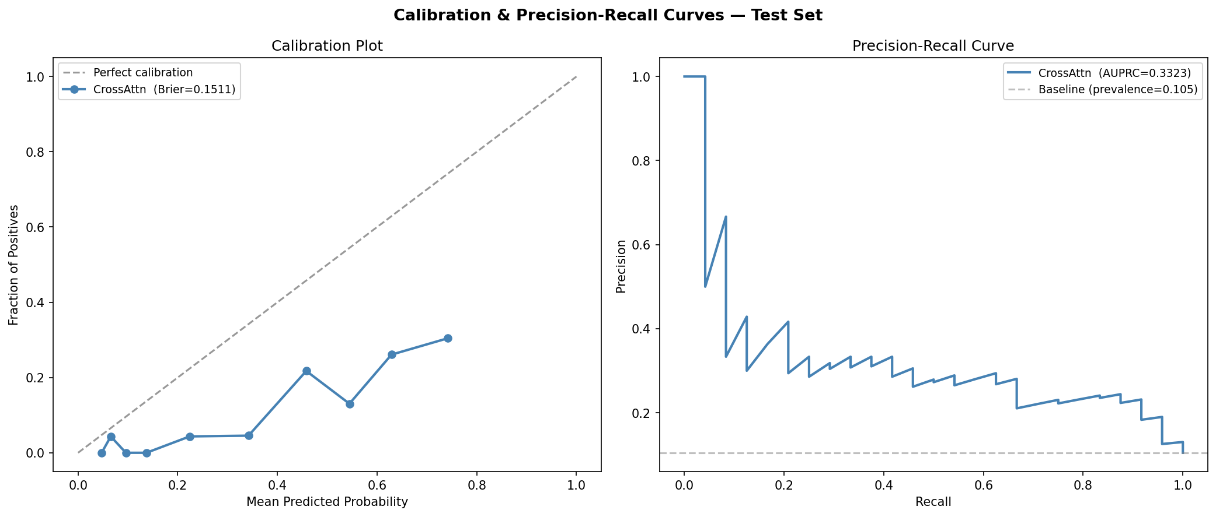
M1 vs M2 비교 — AEC 신호의 기여
Clinic Only(LR) vs Clinic+AEC(CrossAttn) | DeLong AUC Test | Brier → Calibration 참조
DeLong Test — M1(LR) vs M2(CrossAttn) [ AEC 128pt ]
ROC 비교 (norm / M1·M2·M2₂·M3)
시나리오
M1 AUC
M2 AUC
Δ AUC
p-val
norm
0.8030
0.8030
+0.000
p=1.000 ns
len128
0.8030
0.8150
+0.012
p=0.639 ns
crop80
0.8030
0.8065
+0.004
p=0.884 ns
crop60
0.8030
0.7927
−0.010
p=0.703 ns
Bootstrap 95% CI — norm 기준
지표
M1
M2
Δ(M2-M1)
AUC-ROC
0.803 [0.720,0.872]
0.803 [0.719,0.873]
+0.000
AUPRC
0.312 [0.181,0.496]
0.287 [0.177,0.474]
−0.026
Brier
0.191 [0.165,0.218]
0.193 [0.164,0.224]
+0.002
※ Calibration — M2 norm (Brier 0.1930) (Brier 보정 품질 확인)
F1
0.373 [0.250,0.488]
0.356 [0.240,0.468]
−0.017
6 / 27

Slide 7
M1 vs M3 비교 — Scanner + AEC 조합 효과
Clinic Only(LR) vs Clinic+Scanner+AEC(CrossAttn3) | DeLong AUC Test | Brier → Calibration 참조
DeLong Test — M1(LR) vs M3(CrossAttn3) [ AEC 128pt ]
ROC 비교 (norm / M1·M2·M2₂·M3)
시나리오
M1 AUC
M3 AUC
Δ AUC
p-val
norm
0.8030
0.8207
+0.018
p=0.502 ns
len128
0.8030
0.8197
+0.017
p=0.528 ns
crop80
0.8030
0.8112
+0.008
p=0.758 ns
crop60
0.8030
0.7791
−0.024
p=0.437 ns
Bootstrap 95% CI — norm 기준
지표
M1
M3
Δ(M3-M1)
AUC-ROC
0.803 [0.720,0.872]
0.821 [0.744,0.889]
+0.018
AUPRC
0.312 [0.181,0.496]
0.317 [0.194,0.516]
+0.005
Brier
0.191 [0.165,0.218]
0.165 [0.138,0.193]
−0.026
※ Calibration — M3 norm (Brier 0.1651) (Brier 보정 품질 확인)
F1
0.373 [0.250,0.488]
0.374 [0.252,0.491]
+0.001
7 / 27

Slide 8
M2 vs M3 비교 — Scanner(MFR) 추가 효과
CrossAttn vs CrossAttn3 | 모든 조건에서 DeLong ns — 통계적 유의차 없음
DeLong Test — M2(CrossAttn) vs M3(CrossAttn3) [ 전 조건 ]
ROC — norm (M2 vs M3 차이)
조건
M2 AUC
M3 AUC
Δ AUC
p-val
sig
norm
0.8030
0.8207
+0.018
0.234
ns
crop60
0.7927
0.7791
−0.014
0.534
ns
crop80
0.8065
0.8112
+0.005
0.824
ns
len128
0.8150
0.8197
+0.005
0.808
ns
excl_extreme
0.7866
0.7846
−0.002
0.922
ns
해석
• 5개 조건 전체 ns — Scanner 통계 유의차 없음
• M3 AUC ≥ M2 AUC (norm/crop80/len128 3개 조건)
→ Scanner 추가 시 소폭 상승 경향 (비유의)
• 예외: crop60/excl_extreme M2 > M3 (ns)
• 방향성 불일치 → 검출력 부족 가능성
• 추후 n↑ → M2 vs M3 재검증 권장
8 / 27

Slide 9
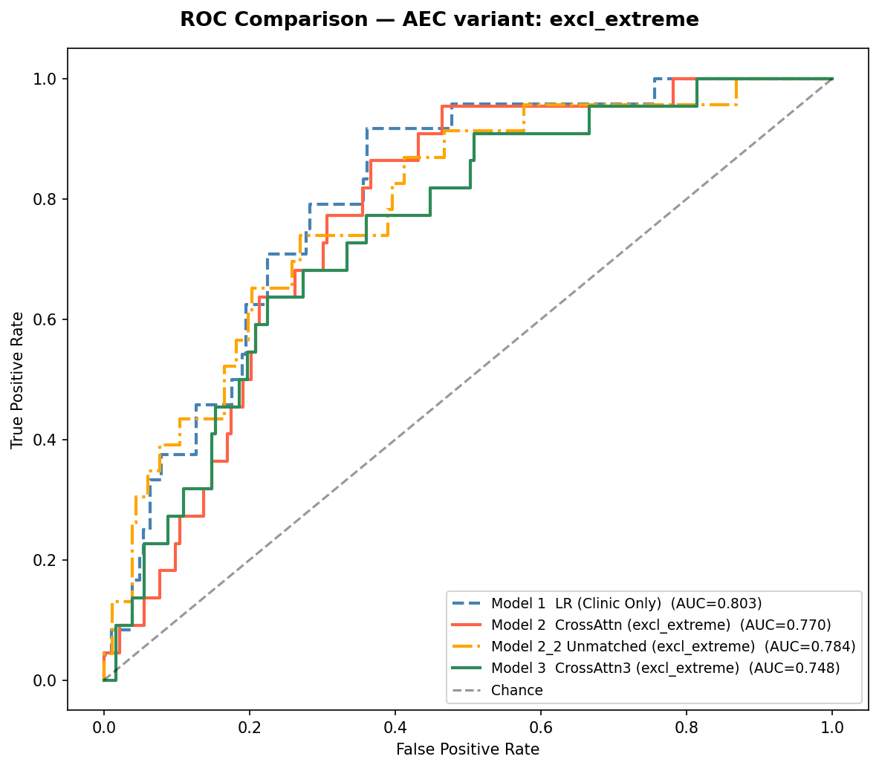
M2 vs M2_2 비교 — 매칭 효과 검증 (음성 대조군)
Matched(M2) vs Unmatched(M2_2) | AEC 개인 대응의 실질적 기여 확인
실험 설계
ROC — excl_extreme (가장 극적인 차이)
M2: 환자 i의 Clinic + 환자 i의 AEC (동일 환자)
M2_2: 환자 i의 Clinic + 환자 j의 AEC (다른 환자)
→ 동일 CrossAttention 구조 / AEC만 랜덤 셔플
DeLong Test — M2(Matched) vs M2_2(Unmatched) [ AEC 128pt ]
조건
M2 AUC
M2_2 AUC
Δ AUC
p-val
sig
norm
0.8030
0.7955
+0.008
0.733
ns
len128
0.8150
0.7707
+0.044
0.116
ns
crop80
0.8065
0.7955
+0.011
0.684
ns
해석
crop60
0.7927
0.8083
−0.016
0.527
ns
• excl_extreme: M2(0.787) vs M2_2(0.493) Δ=+0.294 ***
excl_extreme
0.7866
0.4928
+0.294
<0.001
***
→ AEC는 개인별 고유 신호 — 단순 체형 proxy 아님
• norm 조건: Δ=+0.008, ns → 일반 조건은 매칭 효과 미확인
• 극단 샘플 제거 후에야 AEC 고유 정보가 두드러짐
→ AEC 신호의 개인 특이성은 극단 체형에서 강조
9 / 27

Slide 10
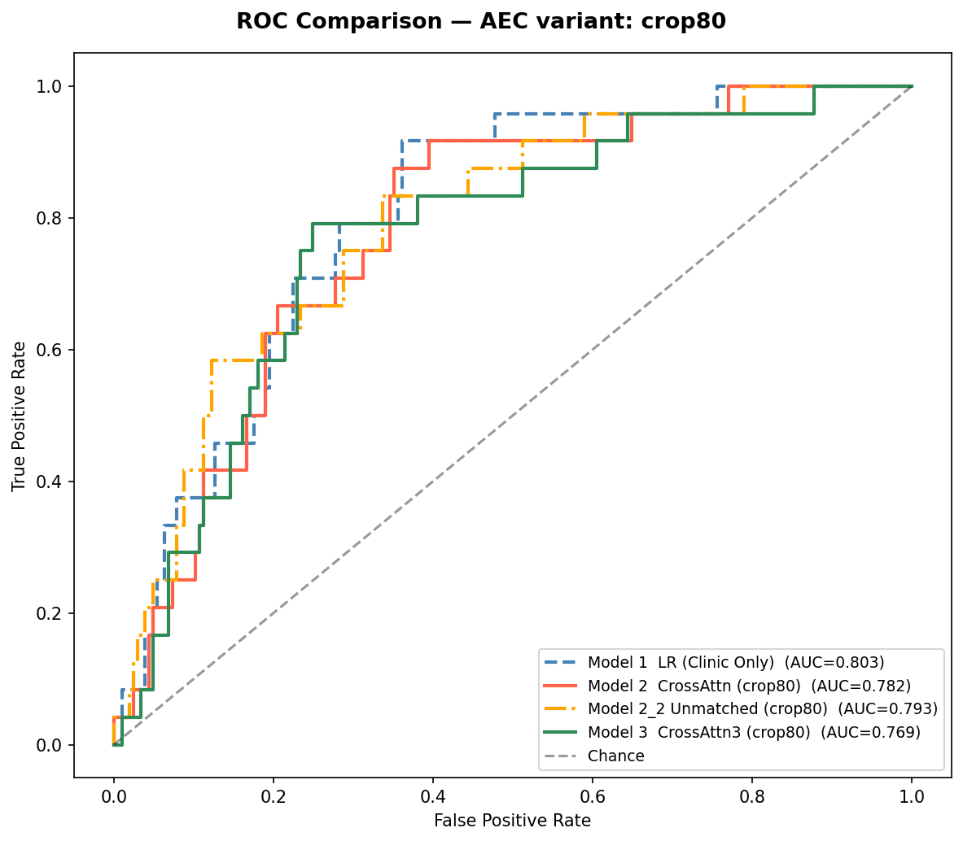
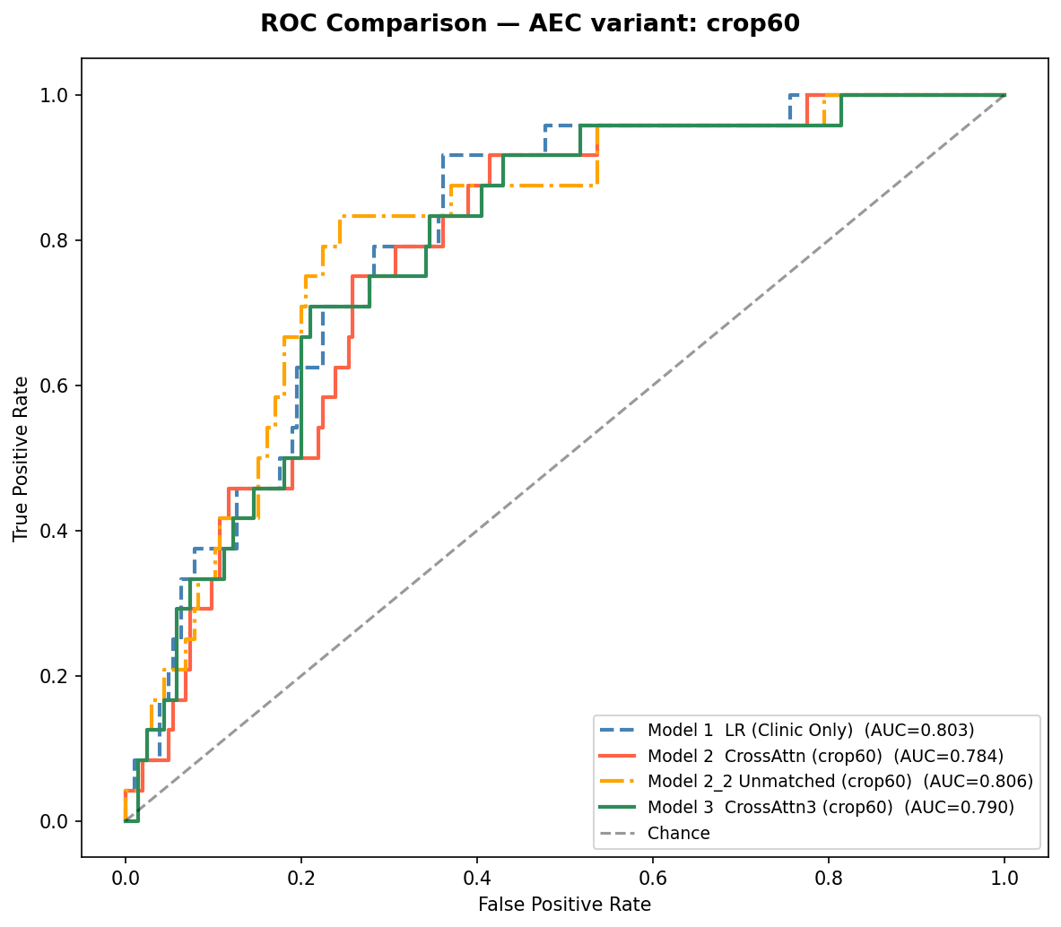
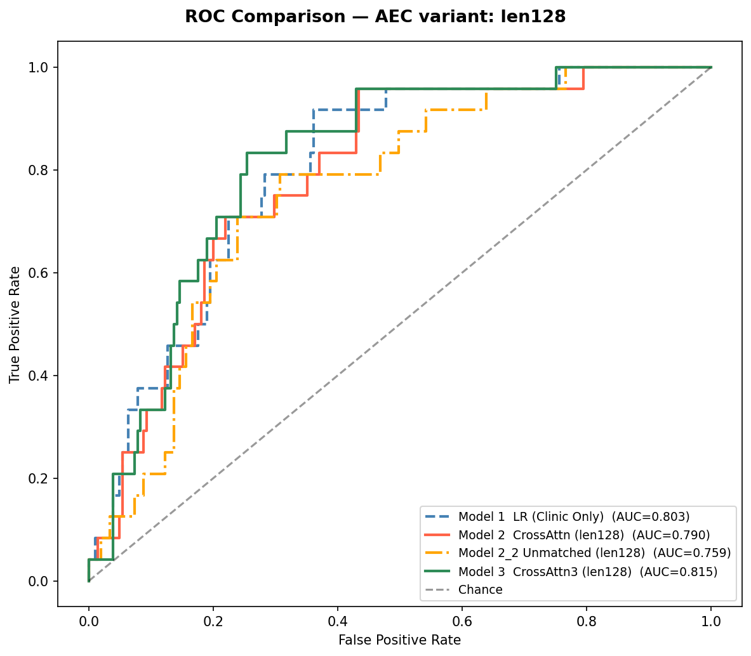
AEC 전처리 조건별 ROC 비교 — 5종
M1·M2·M2₂·M3 포함 | AEC 128pt | 각 전처리 조건의 성능 차이 비교
norm — 행 방향 정규화
crop80 — 중앙 80% 구간
crop60 — 중앙 60% 구간
len128 — 선형 보간 128pt
excl_extreme — 극단 제외
조건별 요약
• norm: M3 최고(0.821), 전 모델 ns
• len128: M2(0.815) ≈ M3(0.820), 전 모델 ns
• crop80: M2(0.807), 전 모델 ns
• crop60: 전 모델 ns
• excl_extreme: M2 vs M2_2 p<0.001 ***
(M2_2 AUC 0.493 — 매칭 효과 검증)
10 / 27

Slide 11
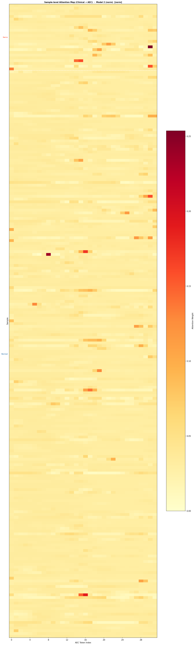
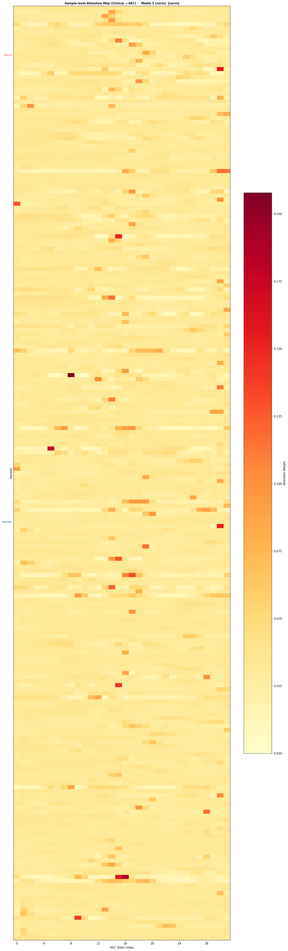
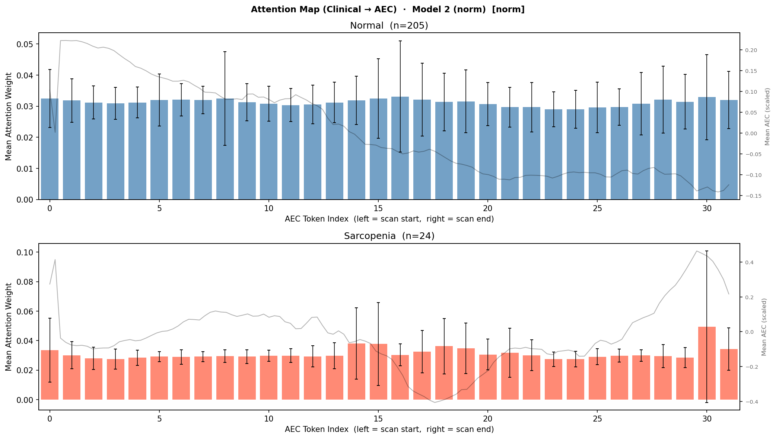
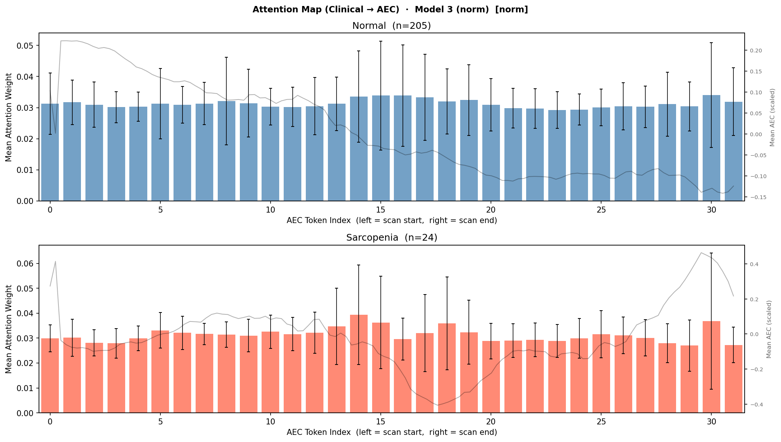
Attention Map 비교 — M2 vs M3
AEC 128pt + norm | CrossAttn(M2) · CrossAttn3(M3) 어텐션 패턴 비교
Model 2 CrossAttn (Clinic → AEC)
Model 3 CrossAttn3 (Clinic+Scanner → AEC)
Attention Heatmap (샘플별)
Attention Heatmap (샘플별)
Attention Map C→A (평균)
Attention Map C→A (평균)
11 / 27

Slide 12
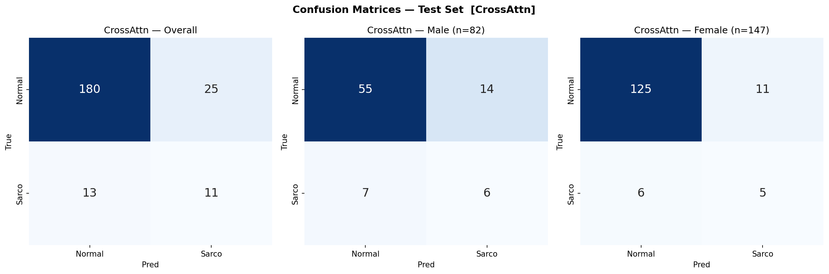
최적 조건 상세 — AEC 128pt + norm
M1·M2·M3 성능 비교 | Bootstrap CI | Brier → Calibration 참조
AEC 128pt + norm: M1→M2 p=1.000 (ns) — 유의차 없음 | M3 best overall AUC 0.821 | excl_extreme M2 vs M2_2 p<0.001 (***)
모델
AUC
95% CI
AUPRC
Brier
F1
Δ AUC vs M1
DeLong p
비고
M1 (LR)
0.8030
[0.720,0.872]
0.3123
0.1913
0.3725
기준선
기준선
Clinic Only
M2 (CrossAttn)
0.8030
[0.719,0.873]
0.2866
0.1930
0.3559
+0.000
p=1.000 ns
Clinic+AEC
M2_2 (Neg)
0.7955
[0.706,0.871]
0.3449
0.2033
0.3542
−0.008
(neg ctrl)
Unmatched
M3 (CrossAttn3)
0.8207
[0.744,0.889]
0.3174
0.1651
0.3738
+0.018
p=0.502 ns
Clinic+Scn
ROC — norm (M1·M2·M2₂·M3)
M2 Confusion Matrix
※ Calibration — M3 norm (Brier 0.1651) (Brier 보정 품질 확인)
12 / 27

Slide 13
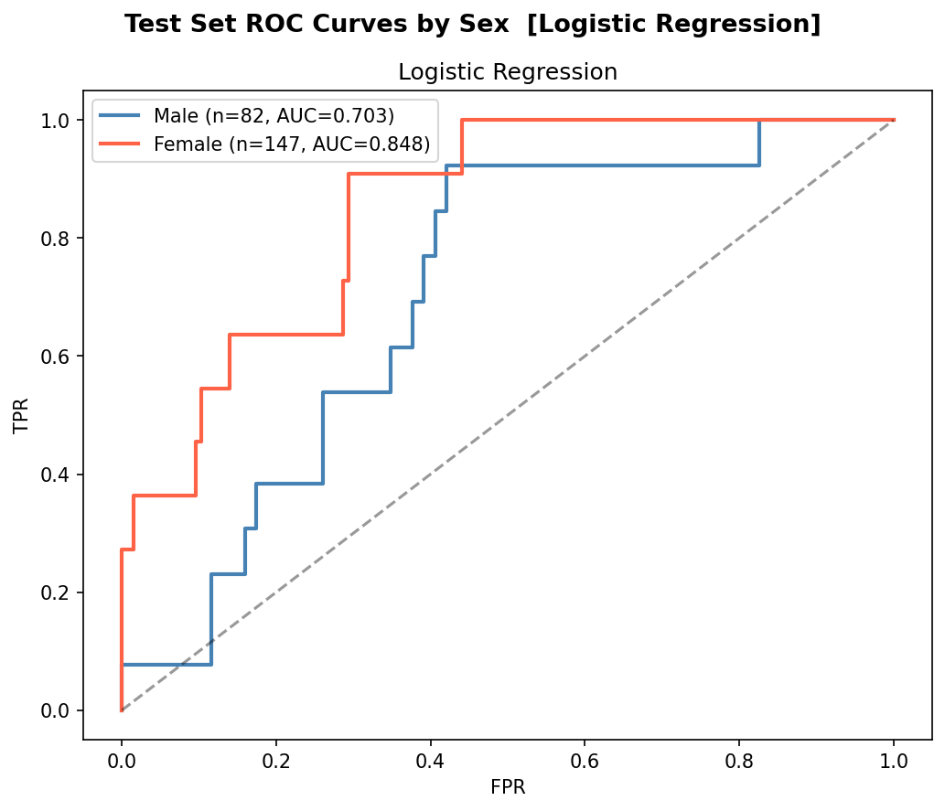
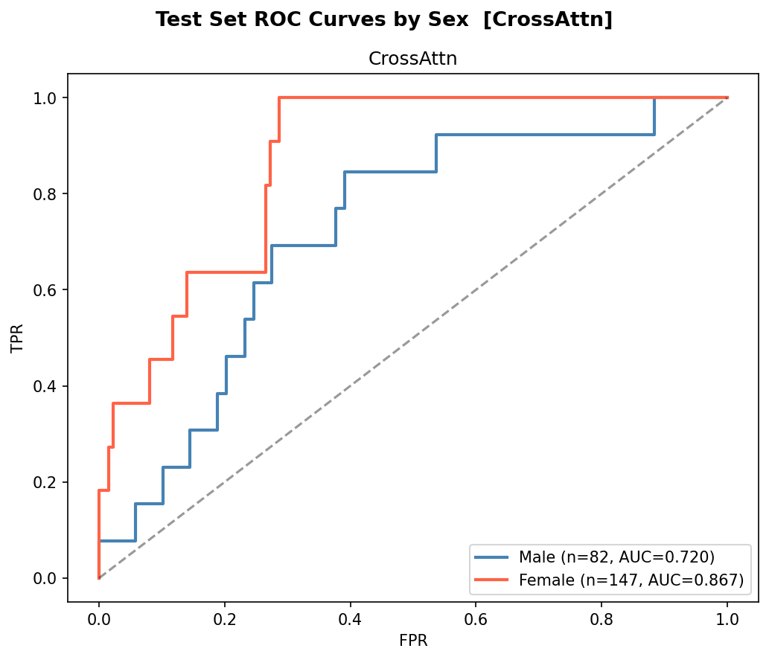
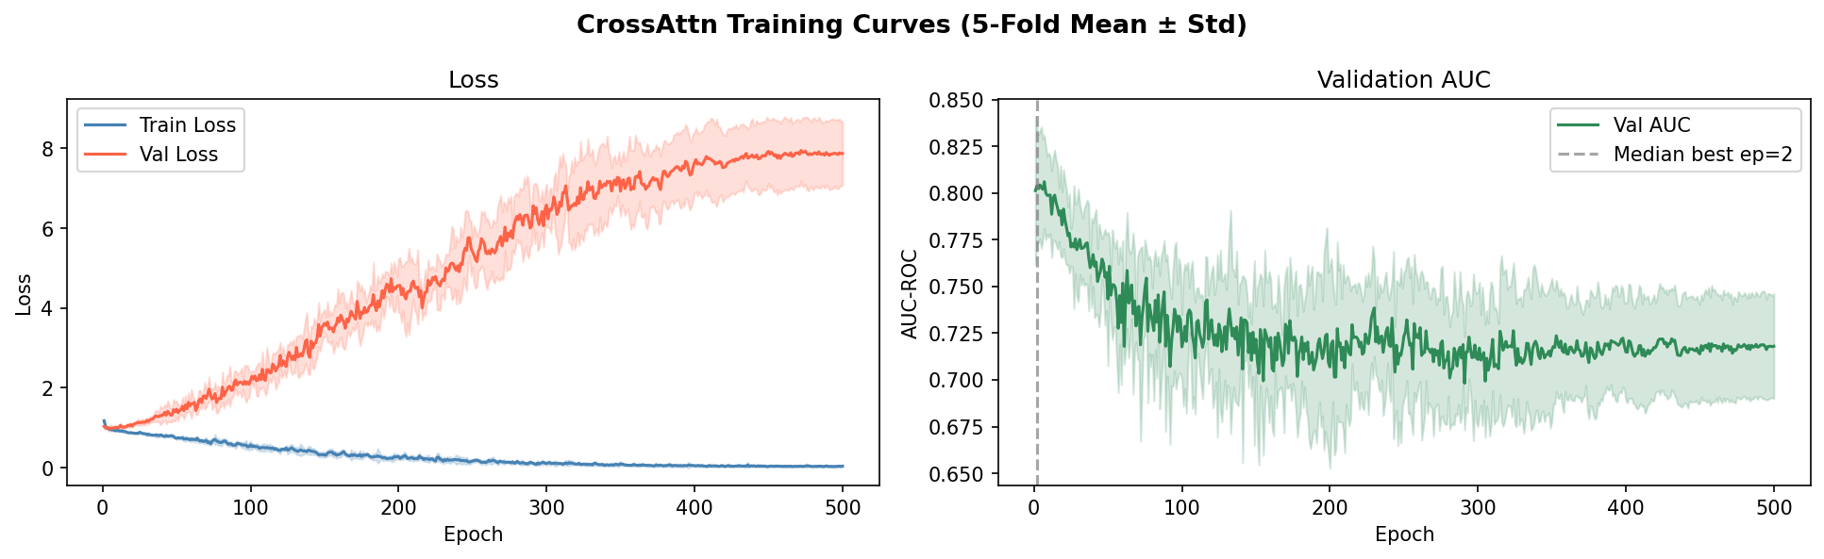
성별 분리 비교 — M1 vs M2 vs M3 (AEC 128pt + norm)
남성(n=82, 유병률 15.9%) · 여성(n=147, 유병률 7.5%) 분리 AUC 비교
모델
전체 AUC
전체 CI
남성 AUC
남성 CI
여성 AUC
여성 CI
남 AUPRC
여 AUPRC
M1 (LR)
0.8030
[0.720,0.872]
0.7035
—
0.8483
—
0.3155
0.4748
M2 (CrossAttn)
0.8030
[0.719,0.873]
0.7269
—
0.8650
—
0.3027
0.4323
M3 (CrossAttn3)
0.8207
[0.744,0.889]
0.7191
—
0.9037
—
0.3083
0.4549
남성 비교
여성 비교
M1 by Sex
M2 by Sex
• M1→M2: 0.704→0.727 (Δ+0.023)
• M1→M2: 0.848→0.865 (Δ+0.017)
• M1→M3: 0.704→0.719 (Δ+0.016)
• M1→M3: 0.848→0.904 (Δ+0.056)
• M3 < M2 for male — Scanner 역효과?
→ 여성에서 M3(Scanner+AEC) 기여 뚜렷
• 유병률 15.9% → AUC 해석 비교적 안정
• AUPRC: M1(0.475)→M3(0.455) 소폭 감소
△ 여성 AUC 0.848 → 0.904(M3) | △ 남성 AUC 0.704 → 0.727(M2)
• AUPRC: M1(0.316)→M2(0.303) −3.9%
• 유병률 7.5% → class imbalance 주의
M2 norm — Training Curves
→ M3(0.308)도 M1 대비 소폭 감소
→ AUPRC가 AUC보다 중요한 지표
13 / 27

Slide 14
AEC 스케일링 비교 — Raw / StandardScaler / Std+RowNorm
n=1,143 | AEC 128pt | 3가지 전처리 버전 비교 | xlsx: aec_inspection/
비교 목적 및 설계
• 모델 학습 시 실제 입력되는 AEC 데이터의 형태를 시각적으로 검증
• StandardScaler (열 방향): 각 시간 포지션별로 표준화 → 학습 시 scale_aec=True 와 동일
• Std+RowNorm: 열 표준화 후 각 환자별 z-score → aec_variant('norm')과 동일한 행 방향 정규화
시트명
원본 특성
처리 방법
결과 형태
주요 목적
raw
DICOM 직접 추출값 (mAs 기반 절대 선량)
없음
환자별 절대적 AEC 수준 수치 범위 넓음
원본 분포 확인 스캐너 간 차이 관찰
std_scaled
raw 그대로
열 방향 StandardScaler (포지션별 μ=0, σ=1)
각 포지션의 상대적 값 환자 간 비교 가능
모델 실제 입력값 확인 모든 AEC 모델 공통 적용
std_norm
std_scaled 결과
+행 방향 z-score (환자별 μ=0, σ=1)
곡선 형태만 보존 절대 수준 차이 제거
norm variant 입력값 확인 스캐너 간 절대값 차이 제거
저장 위치: results/0529/liver_pubis/aec_inspection/aec_scaling_compare_aec128.xlsx | 1,143행 × 131열 (PatientID, label, sex + pos_1~pos_128)
14 / 27

Slide 15
종합 결론 및 임상적 함의
AEC 신호의 근감소증 예측 기여 — 비교 연구 결과 요약
① AEC/Scanner 추가 시 AUC 소폭 향상 — 통계 유의성 미확인 (전 조건 ns)
• AEC 128pt + norm: M1→M2 DeLong p=1.000 (ns) — 유의차 없음
• 음성 대조군(M2_2 excl_extreme) Δ=+0.294 *** → 매칭 효과 통계 검증
• M1→M3 p=0.502 ns — Scanner 추가 유의성 미확인
• 여성 AUC: M1(0.848)→M3(0.904) — M3(Scanner+AEC)가 여성 예측에 기여
② norm/len128 전처리 조건이 우수 — M3 norm 전체 최고 AUC (0.821)
• M3 norm: AUC 0.821, Brier 0.165 — Brier 기준 최우수 calibration
• excl_extreme 조건: AUC 0.787 but M2 vs M2_2 매칭 효과 가장 극명
• M2 len128: AUC 0.815 — M2 중 최고, 시퀀스 전체 활용 유리
• → 매칭 효과 연구에는 excl_extreme이 유용한 음성 대조 설계
③ M2 vs M3: Scanner 추가 효과 미입증 — 5개 조건 전체 ns
• norm 조건: M2(0.803) vs M3(0.821) p=0.234 ns
• 여성에서 M3(0.904) > M2(0.865) 큰 차이 → 성별별 효과 차별화 가능성
• 남성 AUC에서는 M3 < M2 → Scanner 정보가 도움되지 않을 수 있음
• → 다기관 데이터 확보 시 M3 효과 강화 예상 (단일 기관 한계)
④ Zero-cost AEC로 임상 등급 스크리닝 가능성 확인
• 기존 CT 스캔 시 자동 수집 — 추가 비용·검사 없음
• 건강검진 프로그램 연동 시 고위험군 조기 선별 가능
• 전체 AUC 0.821 / 여성 AUC 0.904(M3) → 임상 허용 가능 수준
• PACS-DICOM AEC 자동 추출 파이프라인 구축 필요
15 / 27

Slide 16
제한점 및 향후 연구 방향
현재 비교 연구의 한계와 발전 가능성
연구 제한점
향후 연구 방향
▶ 소표본 비교
◆ 다기관 검증
Test n=229, Sarco 24명 → DeLong 검출력 제한, CI 넓음
강남+타기관 통합 → 일반화 성능·DeLong 유의성 재확인
▶ 단일 기관
◆ 샘플 확장
단일 센터 데이터 → 외부 검증 미실시
Test n>500 → CI 축소, M1→M2 유의성 강화
▶ excl_extreme 비교 제한
◆ 전처리 설계 개선
Test set 크기 변화 → M1 vs M2/M3 DeLong 직접 비교 불가
동일 test set 유지 설계 → excl_extreme 공정 비교
▶ M1→M2 유의차 없음
◆ 아키텍처 확장
p=1.000 (ns) — norm 조건에서 M1 대비 개선 미확인
Multi-head Attn + positional encoding → 시퀀스 표현 강화
▶ M2 vs M3 미유의
◆ 임상 파이프라인
Scanner 순증가 효과 미확인 → 검출력 부족 가능성
PACS-DICOM AEC 추출 자동화 → 실시간 스크리닝
감사합니다 | Questions & Discussion
16 / 27

Slide 17
부록 — 조건별 상세 결과
AEC 128pt × 전처리 5종 | M2 · M2_2 · M3 개별 시각화
norm → 행 방향 정규화 — M3 최고 AUC (0.821), Brier 최소 (0.165)
crop80 → 중앙 80% 구간 — 양끝 10% 제거
crop60 → 중앙 60% 구간 — 양끝 20% 제거
len128 → 선형 보간 128pt — baseline 해상도
excl_extreme → 상하위 5% 극단 제거 — M2 vs M2_2 매칭 효과 극명
17 / 27

Slide 18
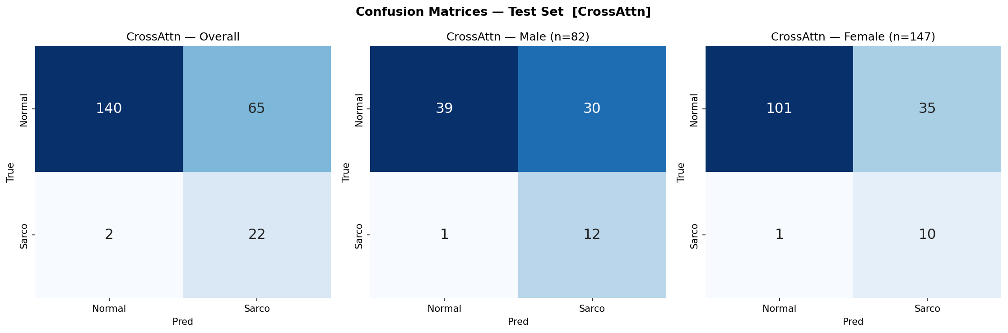
AEC 128pt + norm
M2 (Matched) · M3 (Clinic+Scanner+AEC) | Brier → Calibration 포함
전모델 ROC 비교 (M1·M2·M2₂·M3)
M2 Calibration ※ Brier 보정 확인
M3 Calibration ※ Brier 보정 확인
M2 Confusion Matrix
M3 Confusion Matrix
M2 Attention Heatmap
18 / 27

Slide 19
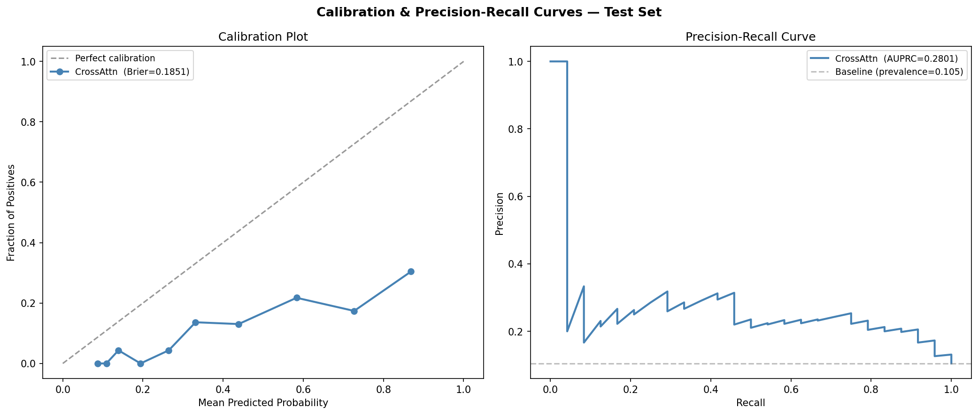
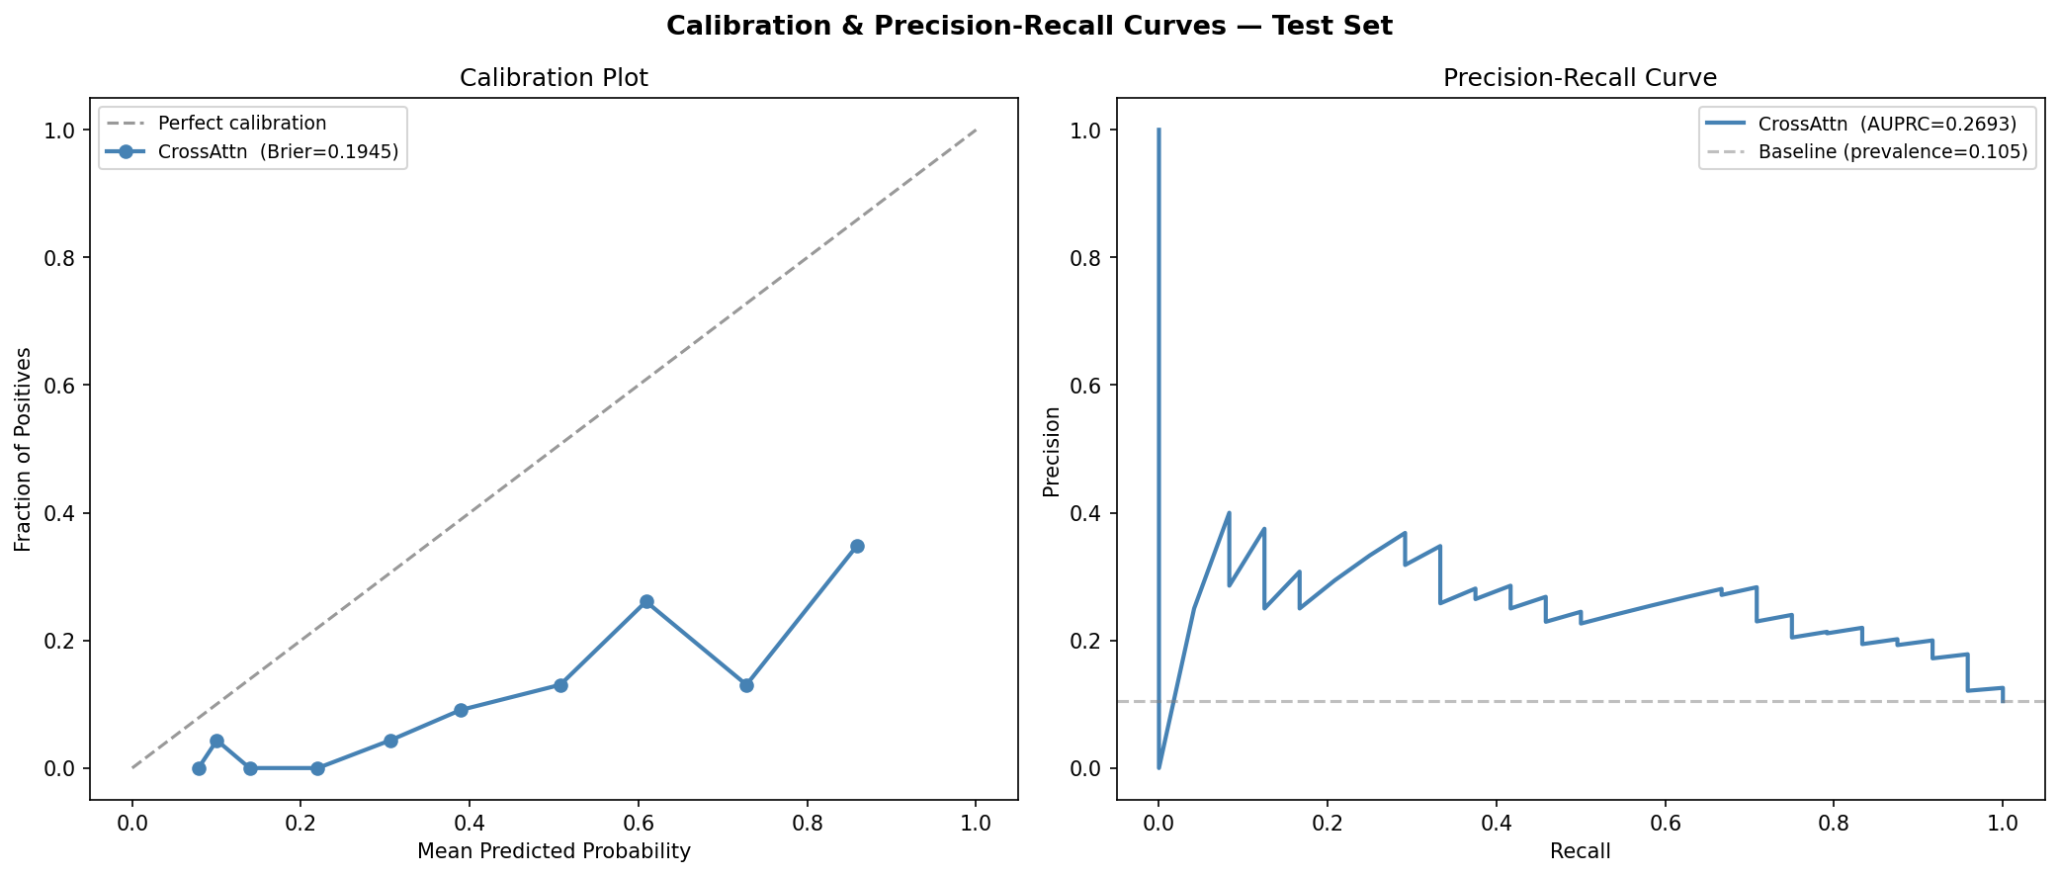
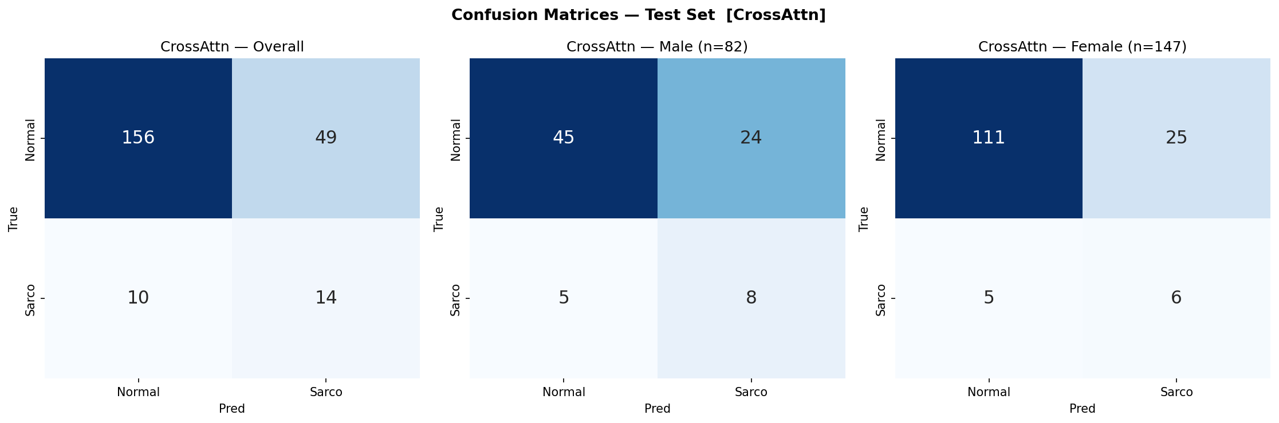
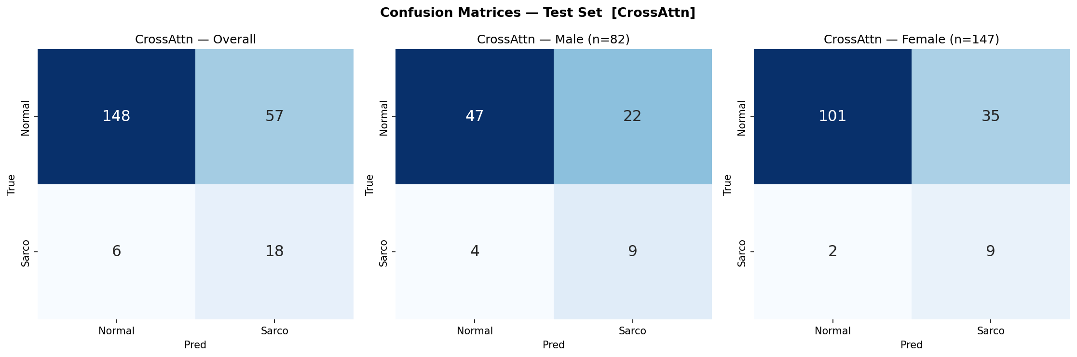
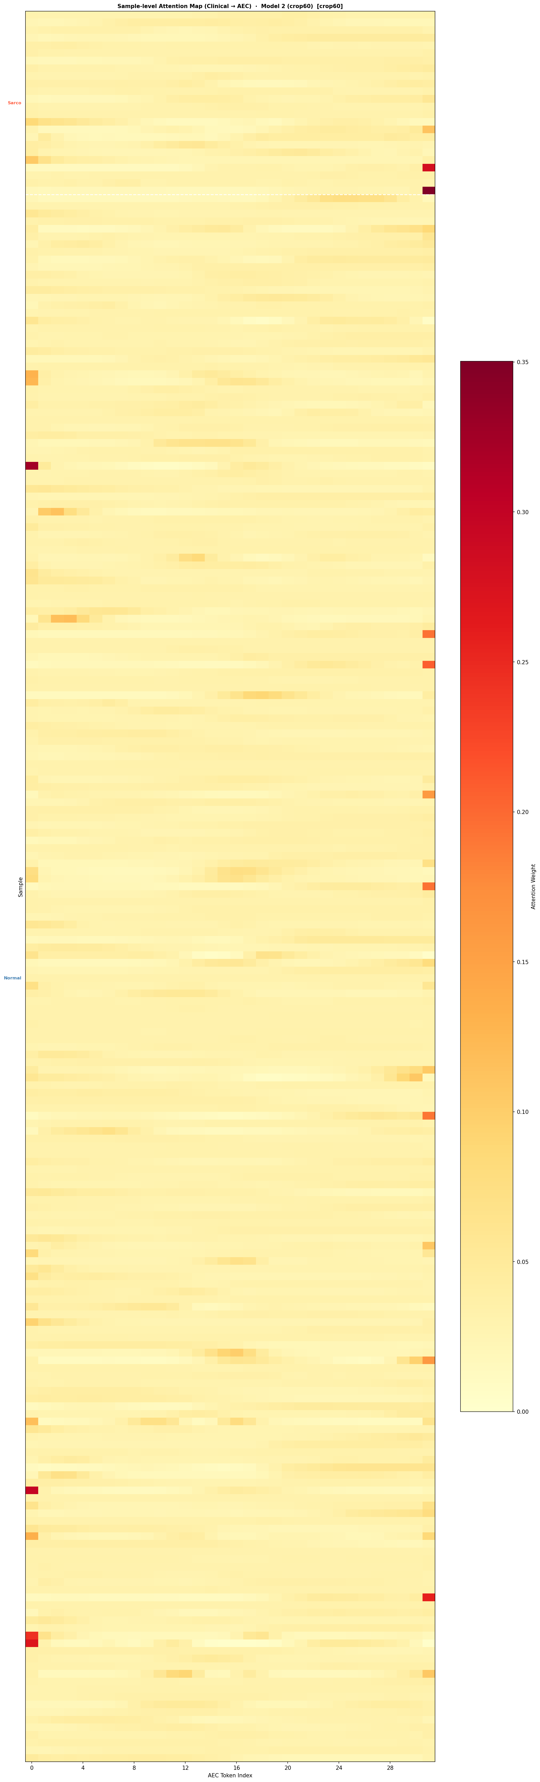
AEC 128pt + crop60
M2 (Matched) · M3 (Clinic+Scanner+AEC) | Brier → Calibration 포함
전모델 ROC 비교 (M1·M2·M2₂·M3)
M2 Calibration ※ Brier 보정 확인
M3 Calibration ※ Brier 보정 확인
M2 Confusion Matrix
M3 Confusion Matrix
M2 Attention Heatmap
19 / 27

Slide 20

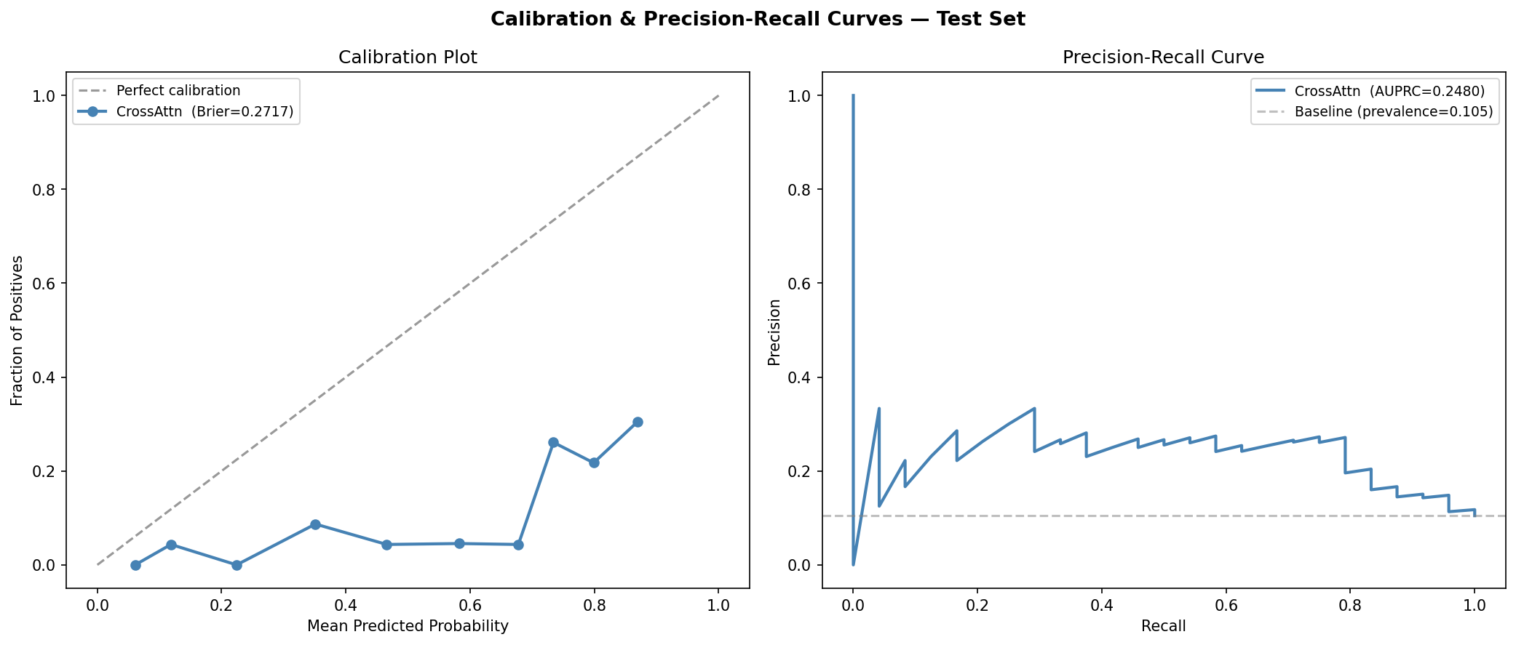
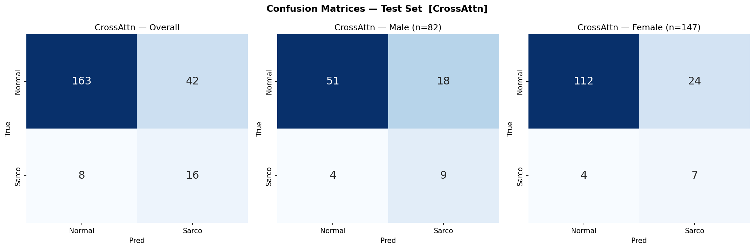
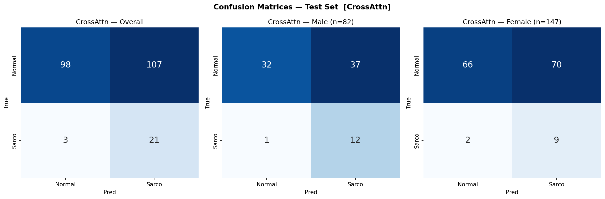
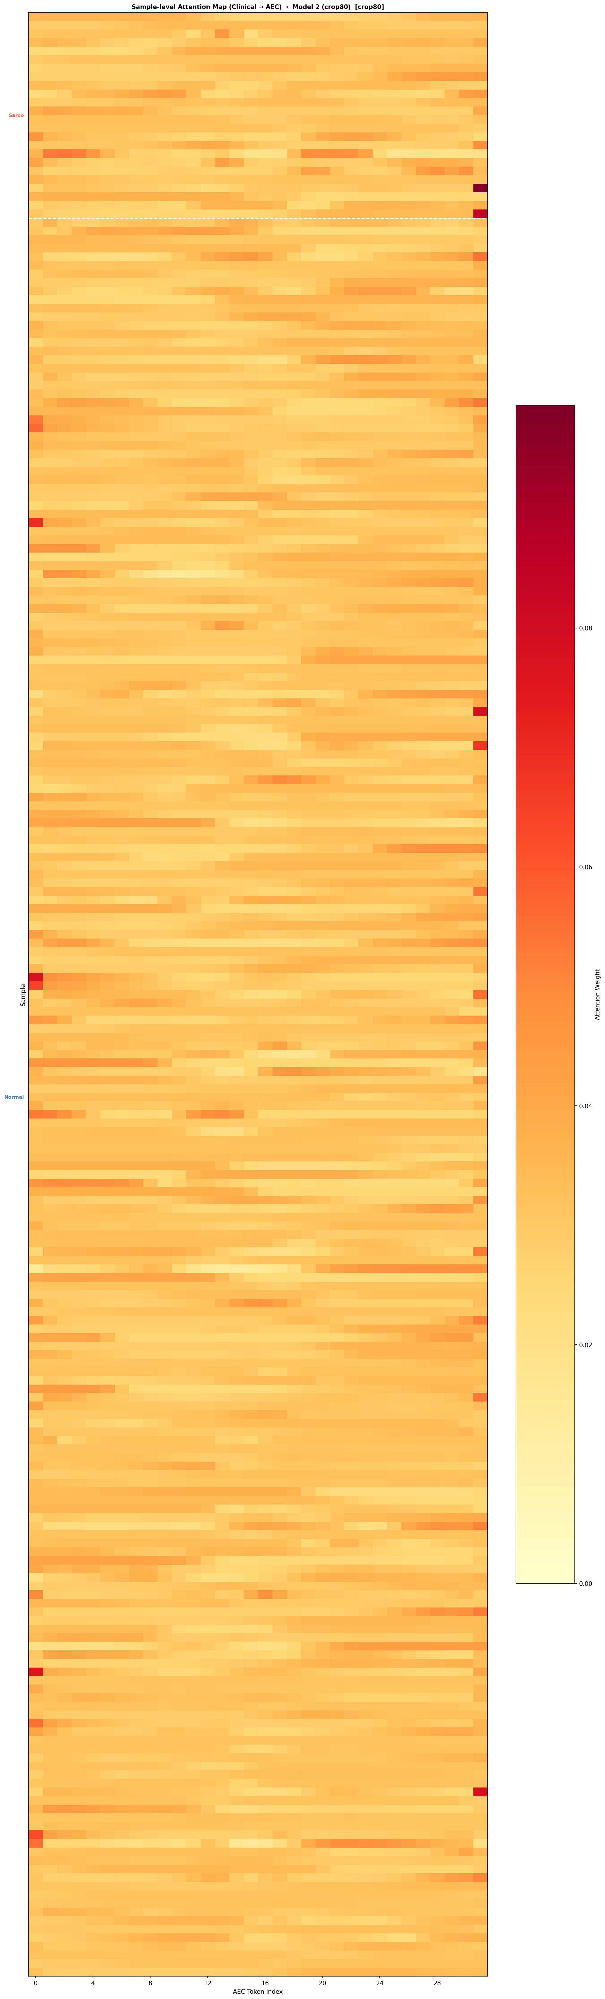
AEC 128pt + crop80
M2 (Matched) · M3 (Clinic+Scanner+AEC) | Brier → Calibration 포함
전모델 ROC 비교 (M1·M2·M2₂·M3)
M2 Calibration ※ Brier 보정 확인
M3 Calibration ※ Brier 보정 확인
M2 Confusion Matrix
M3 Confusion Matrix
M2 Attention Heatmap
20 / 27

Slide 21
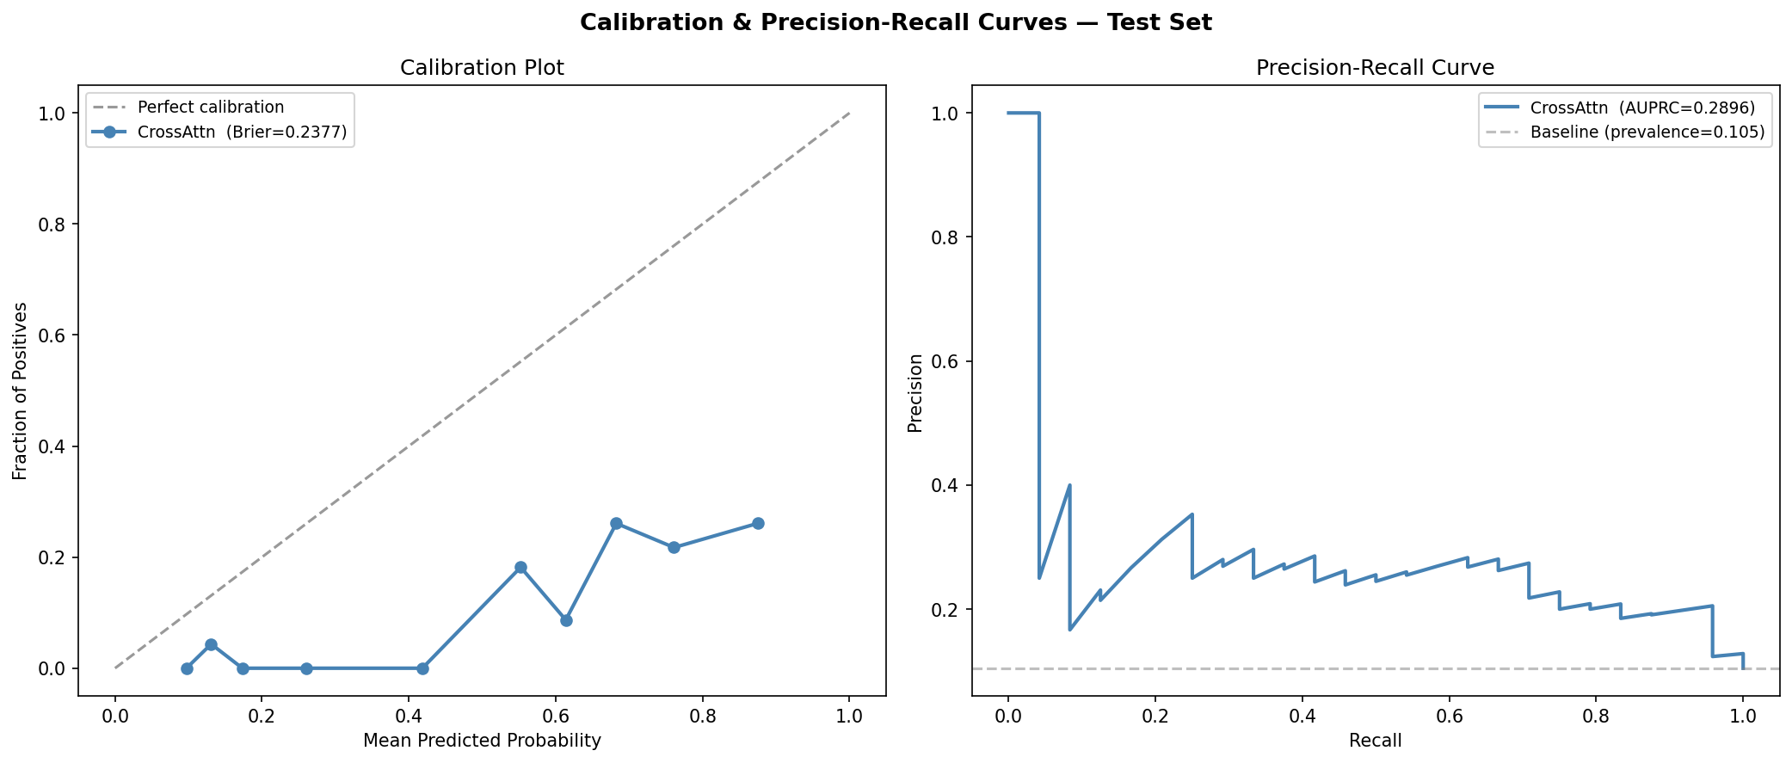
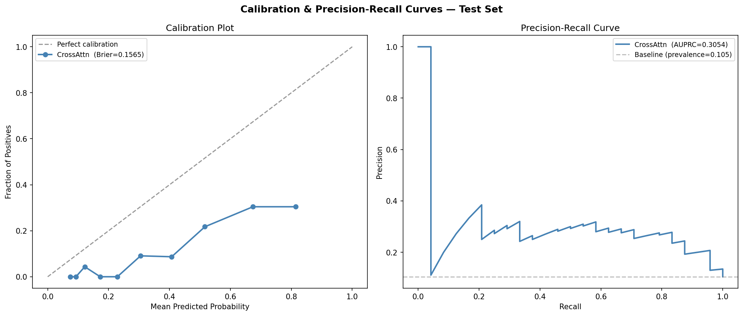
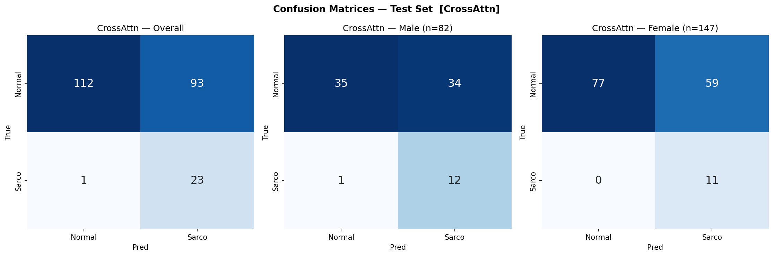
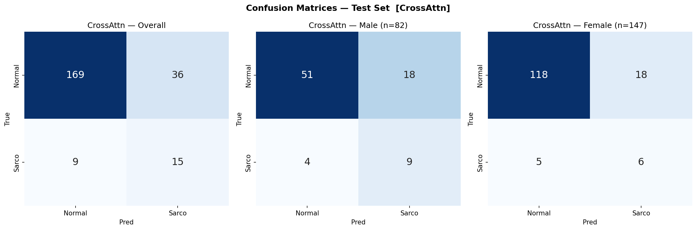
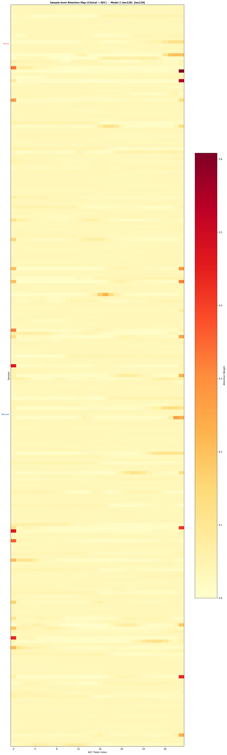
AEC 128pt + len128
M2 (Matched) · M3 (Clinic+Scanner+AEC) | Brier → Calibration 포함
전모델 ROC 비교 (M1·M2·M2₂·M3)
M2 Calibration ※ Brier 보정 확인
M3 Calibration ※ Brier 보정 확인
M2 Confusion Matrix
M3 Confusion Matrix
M2 Attention Heatmap
21 / 27

Slide 22
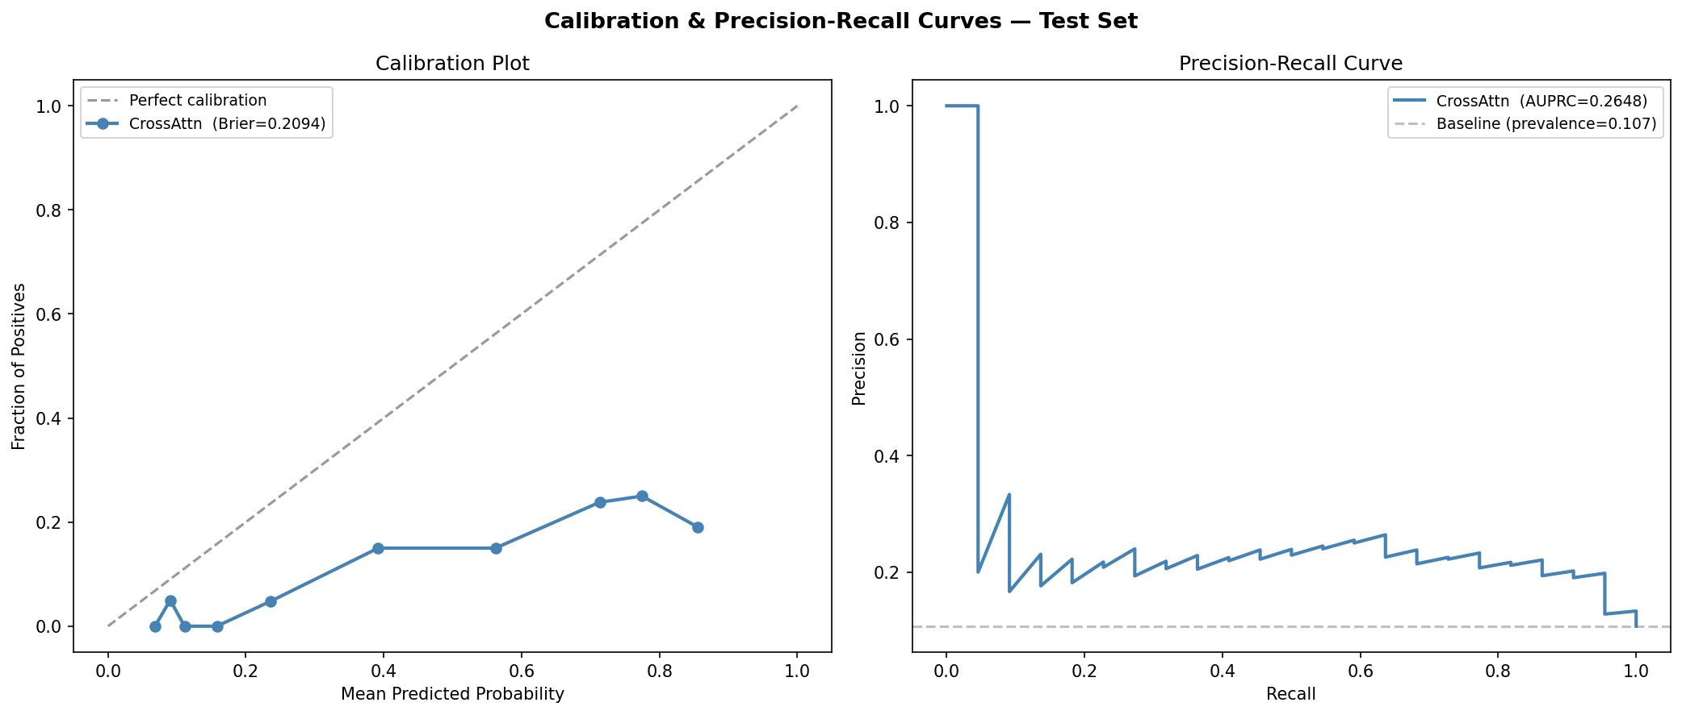
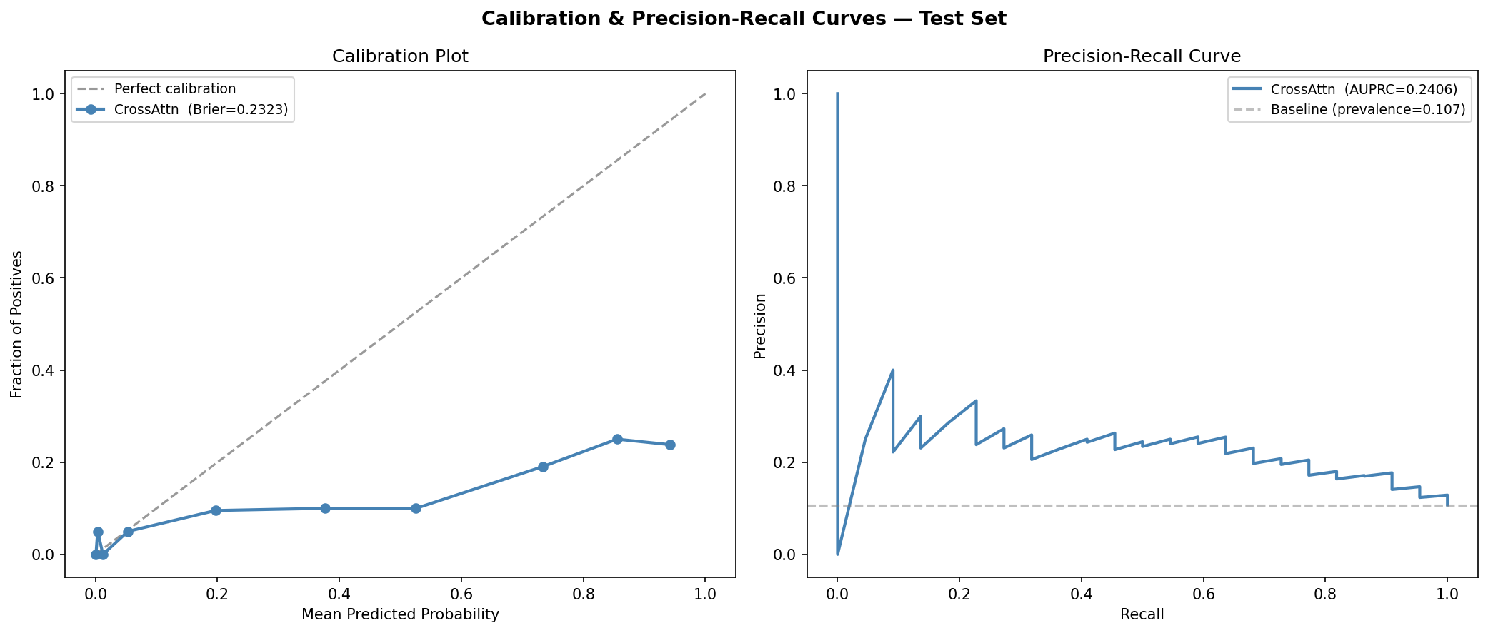
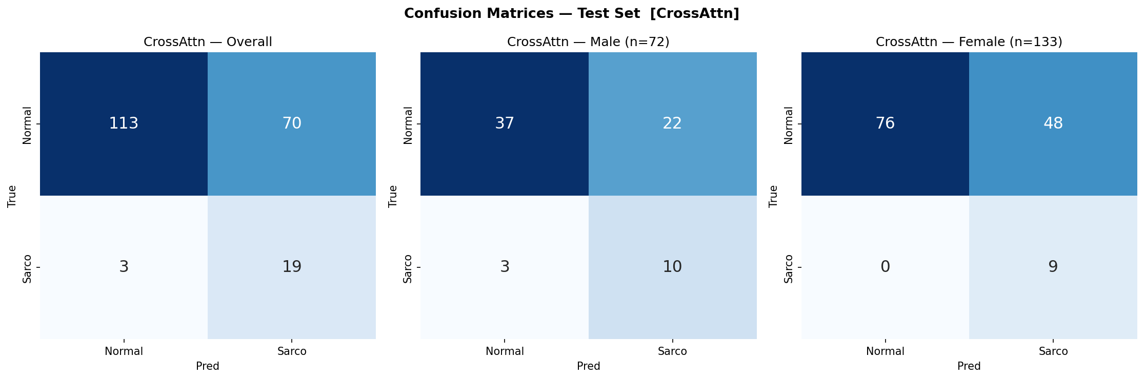
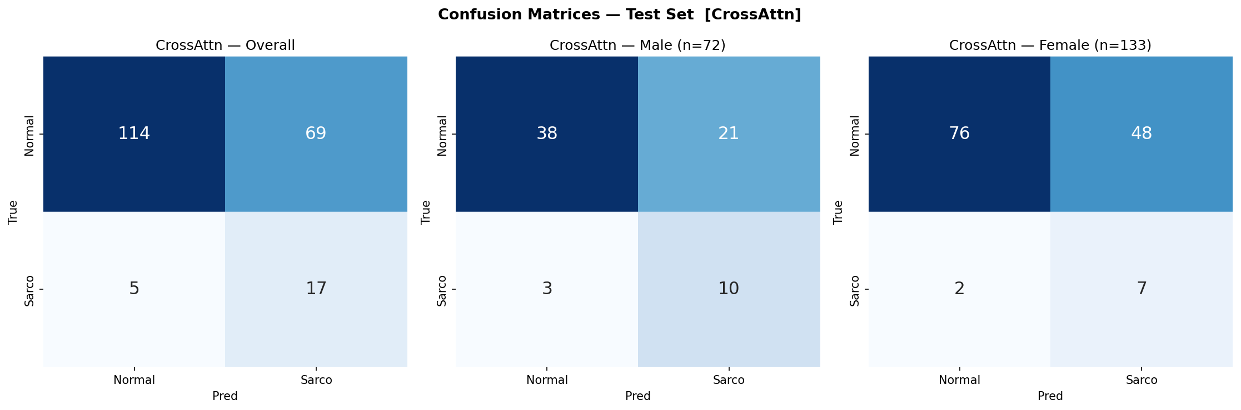
AEC 128pt + excl_extreme
M2 (Matched) · M3 (Clinic+Scanner+AEC) | Brier → Calibration 포함
전모델 ROC 비교 (M1·M2·M2₂·M3)
M2 Calibration ※ Brier 보정 확인
M3 Calibration ※ Brier 보정 확인
M2 Confusion Matrix
M3 Confusion Matrix
데이터 분포 (excl_extreme 필터 후)
[파일 없음] data_distribution.png
22 / 27

Slide 23
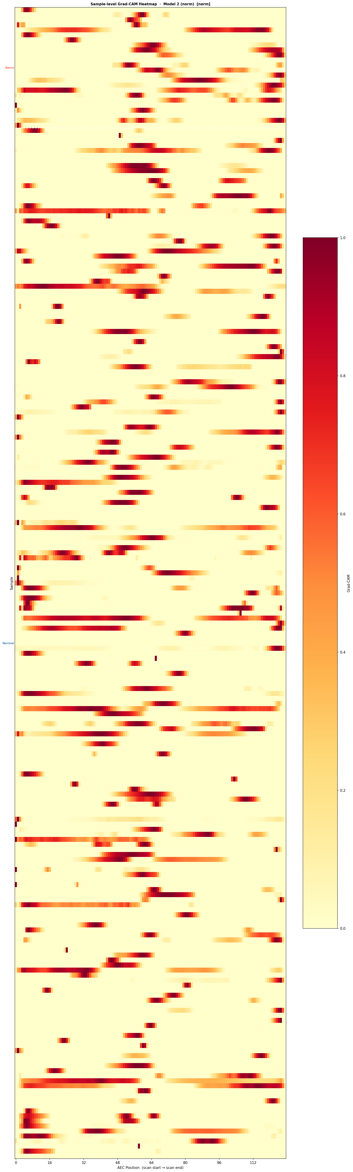
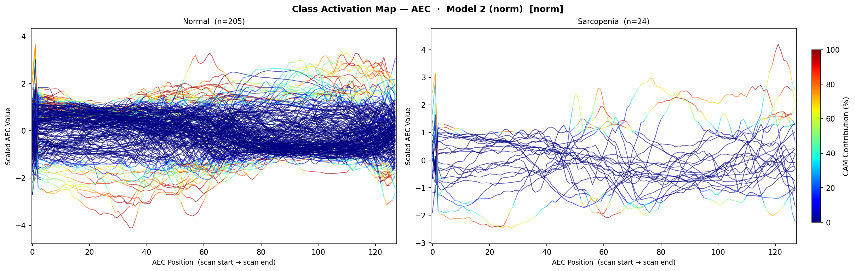
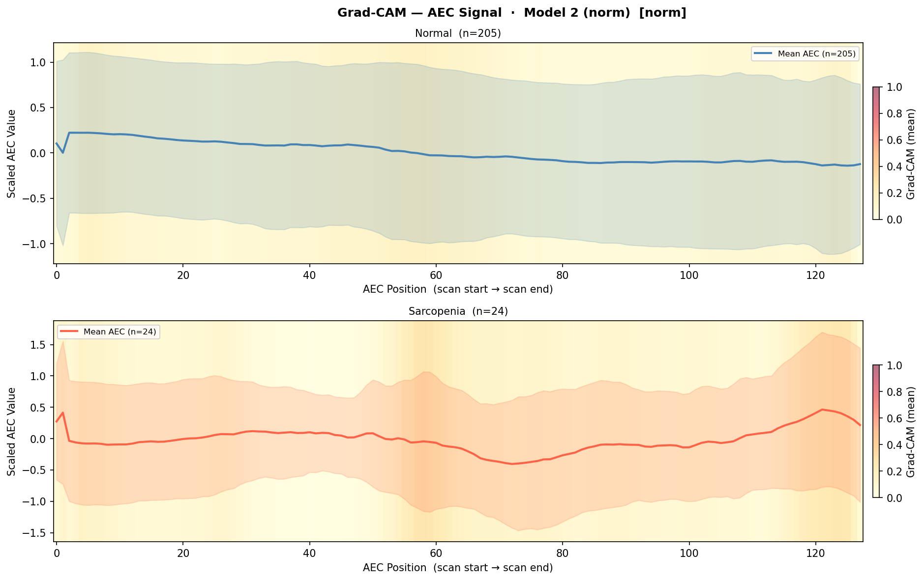
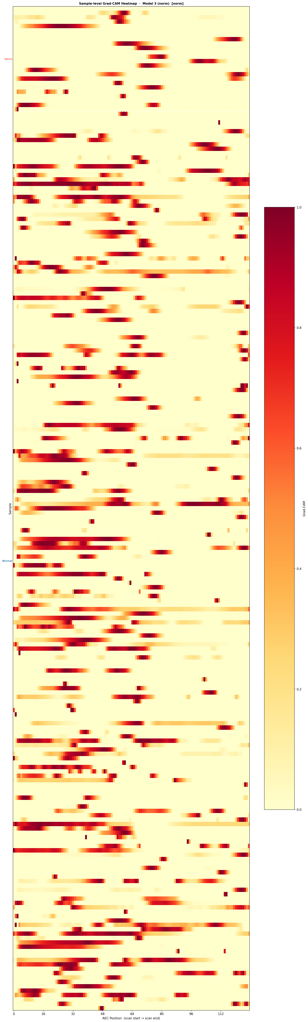
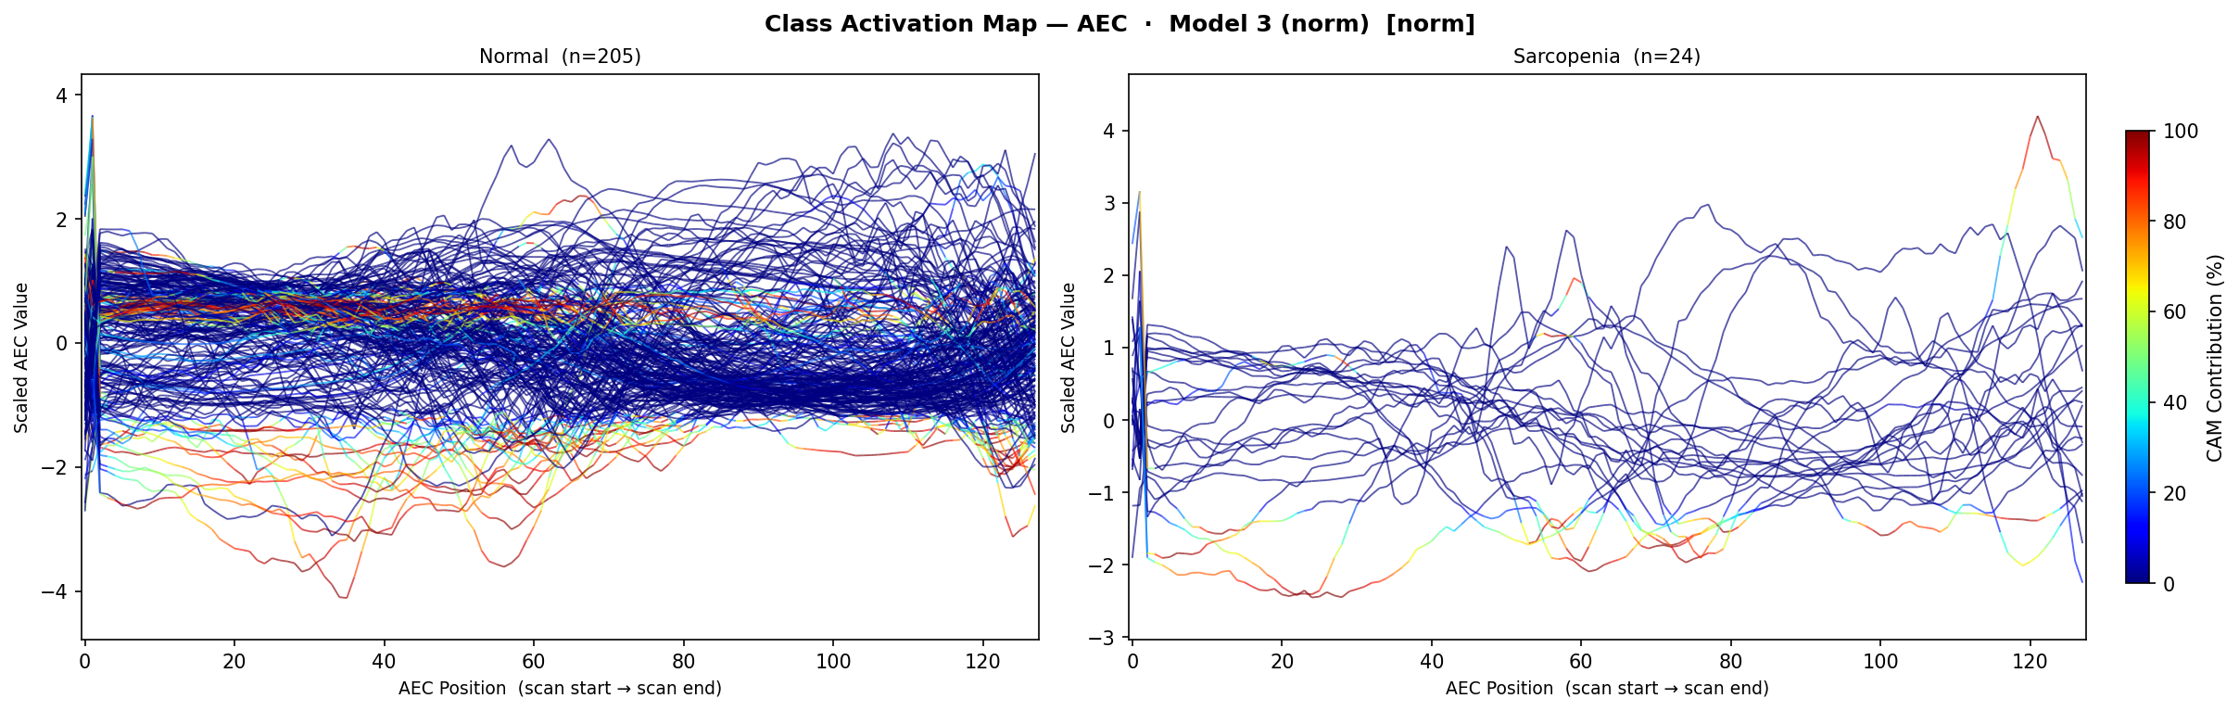
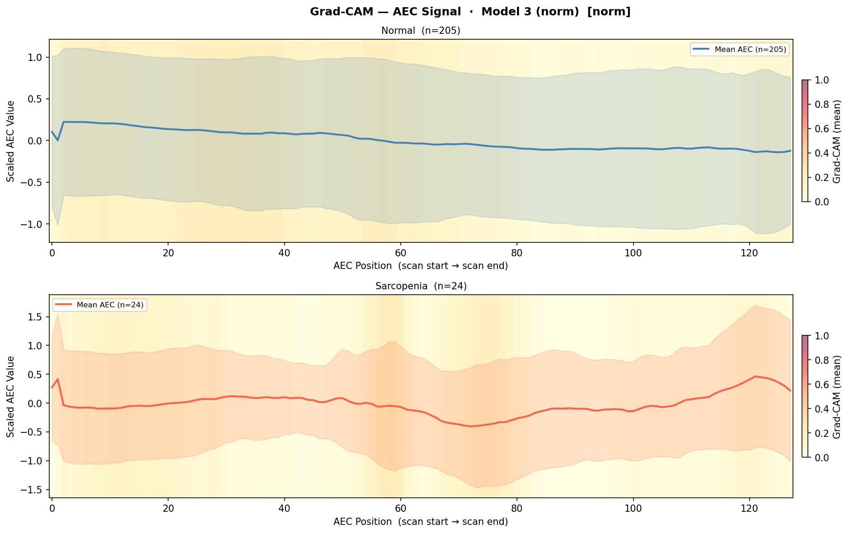
Grad-CAM AEC — norm
M2 (CrossAttn) vs M3 (CrossAttn3) | heatmap · individual lines · mean curve
cam_aec_heatmap (샘플별)
cam_aec_lines (개별 곡선)
cam_aec_mean (평균 CAM)
M2 CrossAttn
M3 CrossAttn3
23 / 27

Slide 24
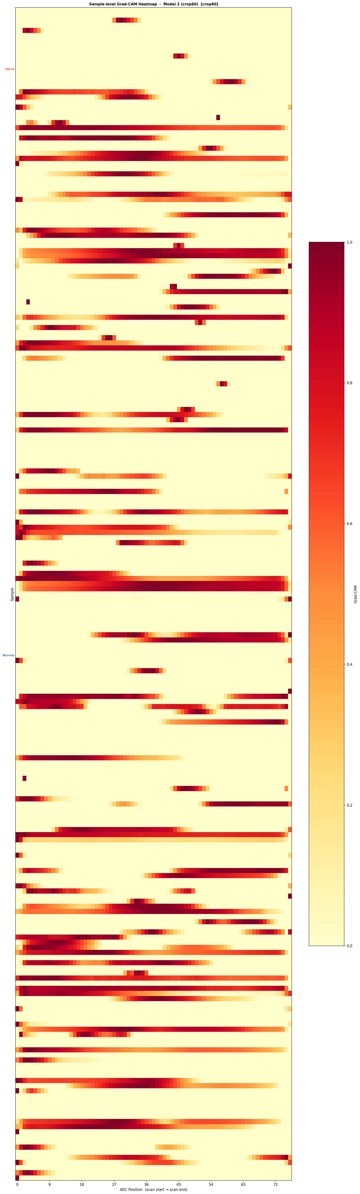
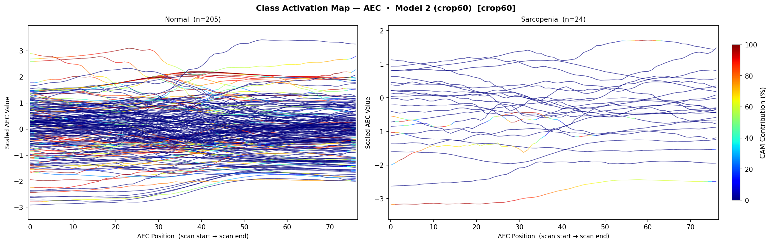
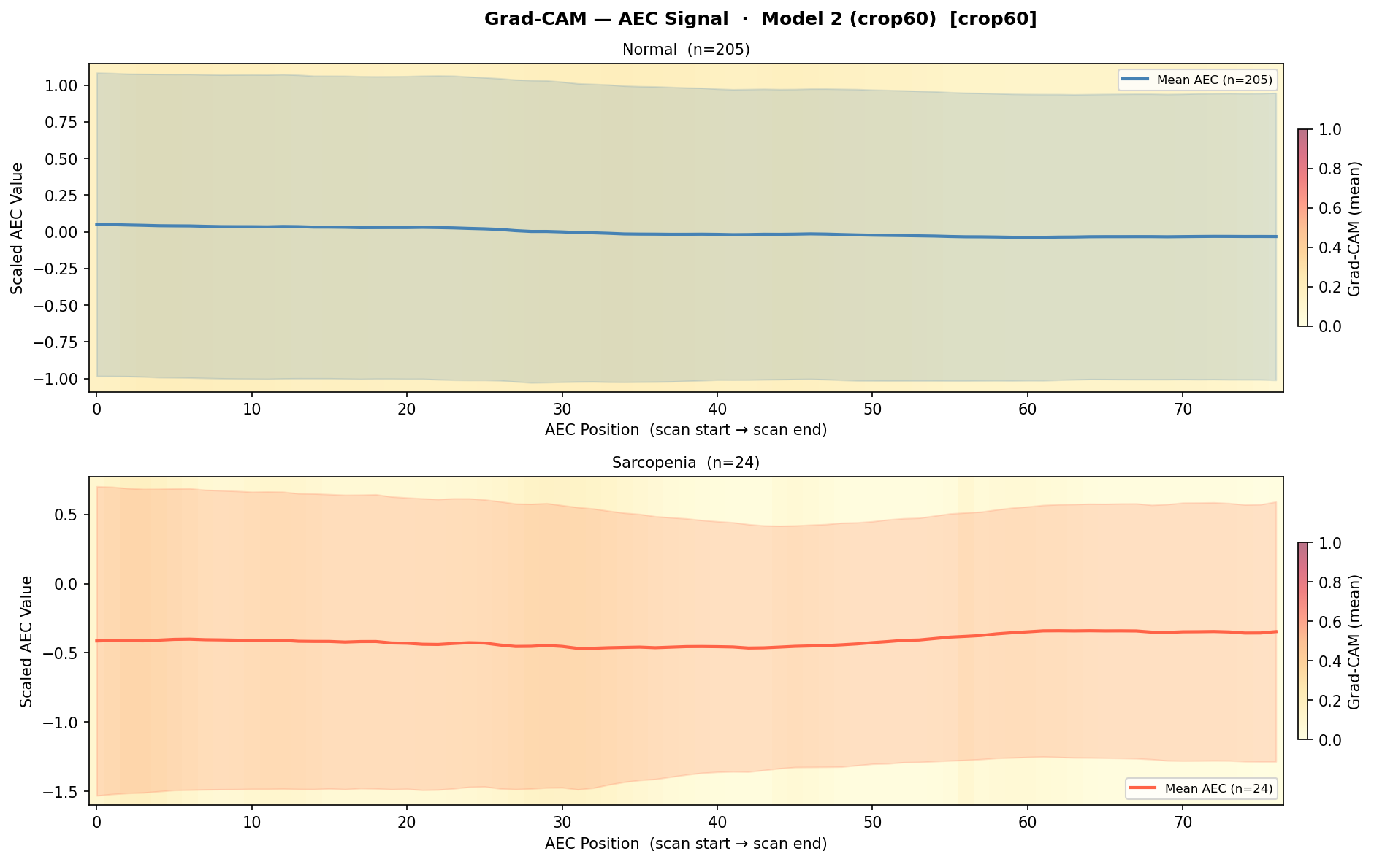
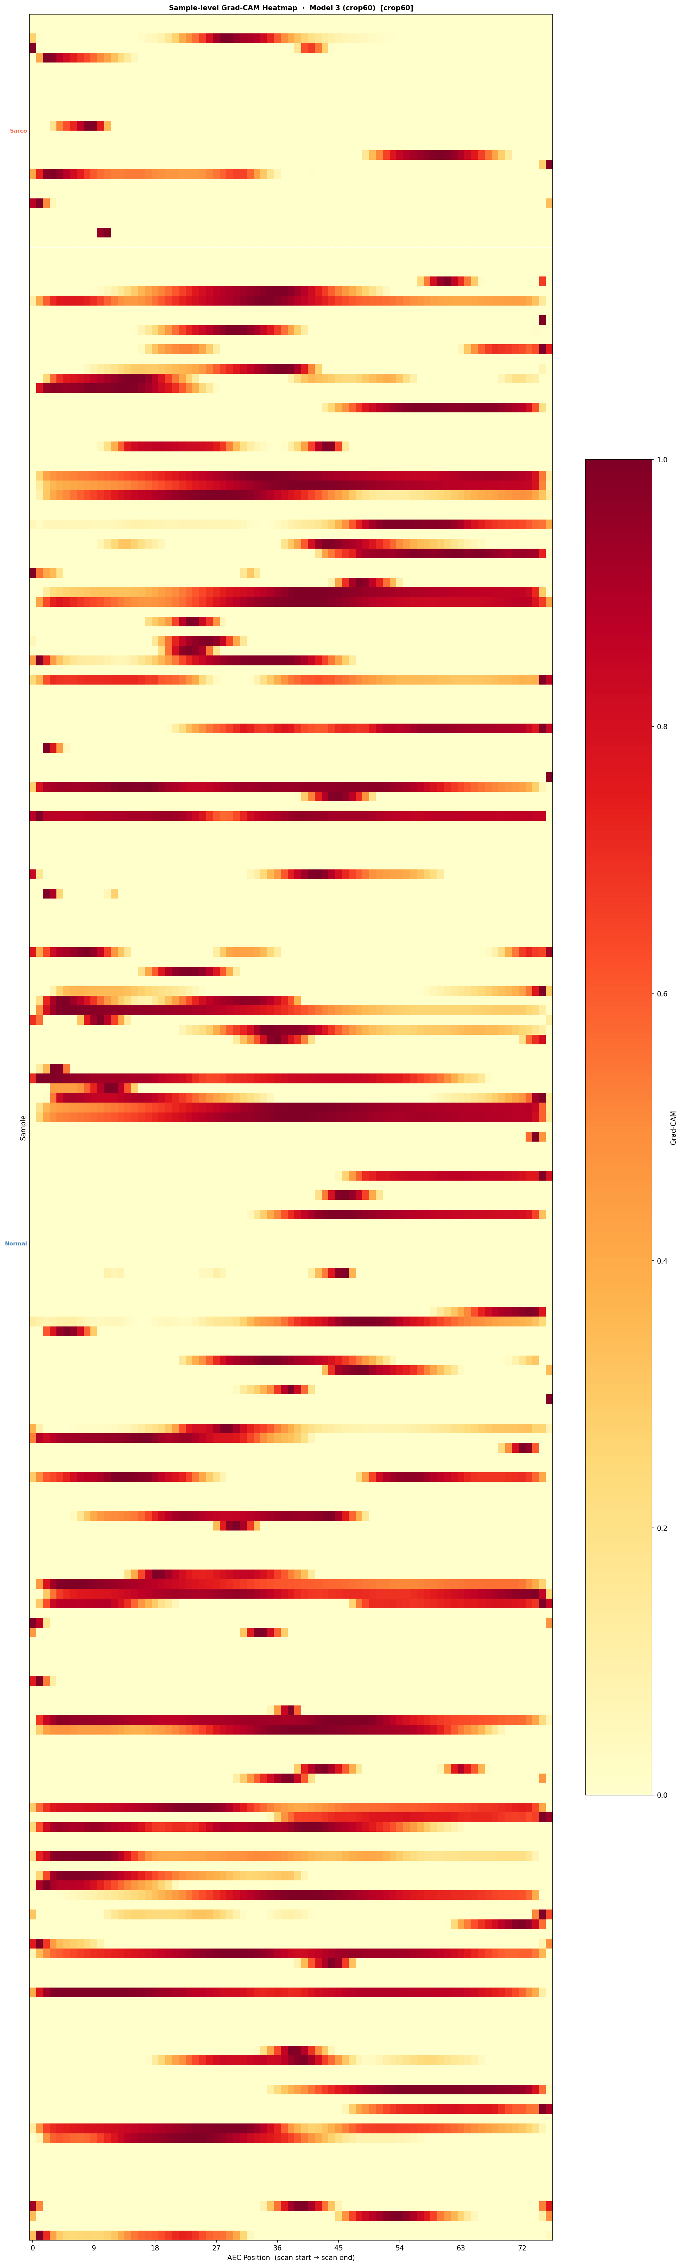
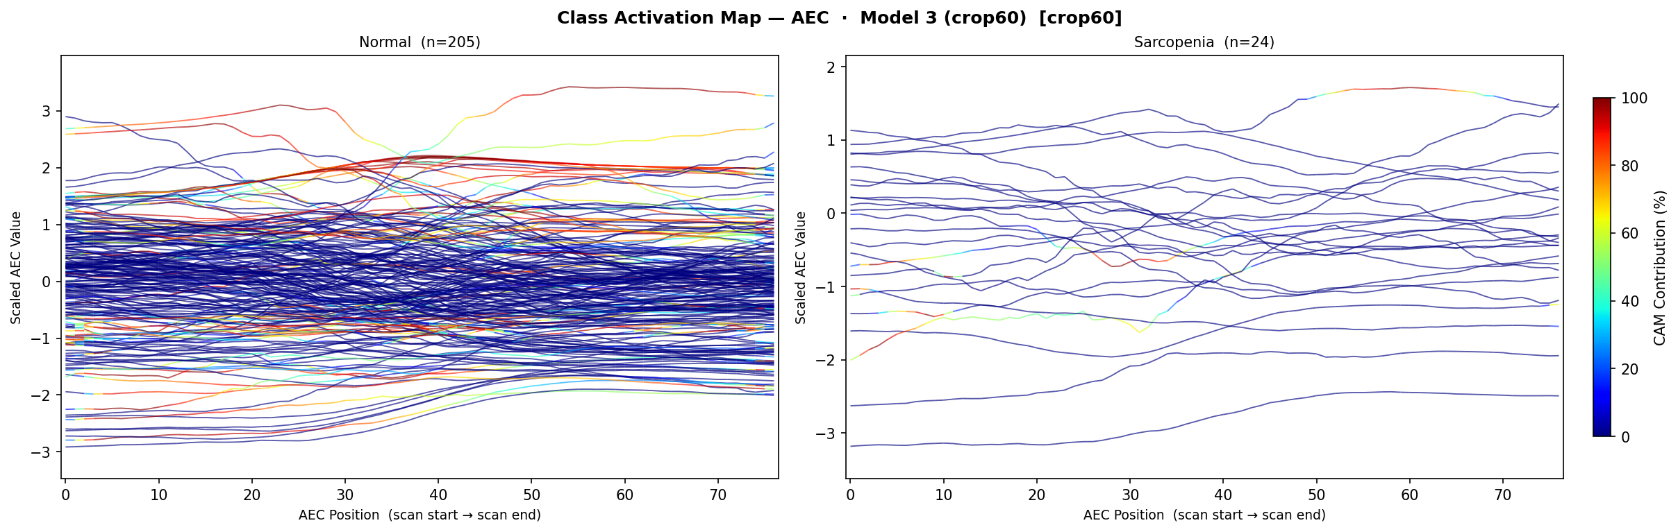
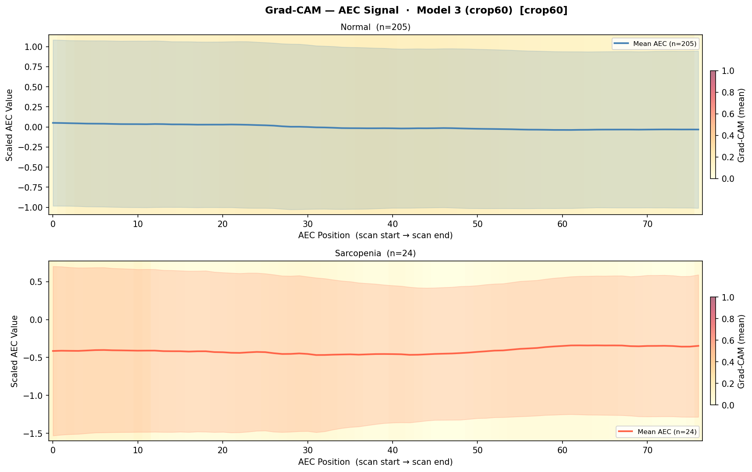
Grad-CAM AEC — crop60
M2 (CrossAttn) vs M3 (CrossAttn3) | heatmap · individual lines · mean curve
cam_aec_heatmap (샘플별)
cam_aec_lines (개별 곡선)
cam_aec_mean (평균 CAM)
M2 CrossAttn
M3 CrossAttn3
24 / 27

Slide 25
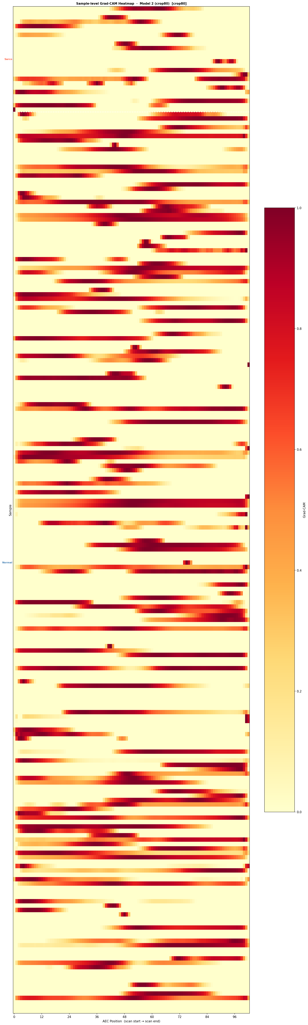
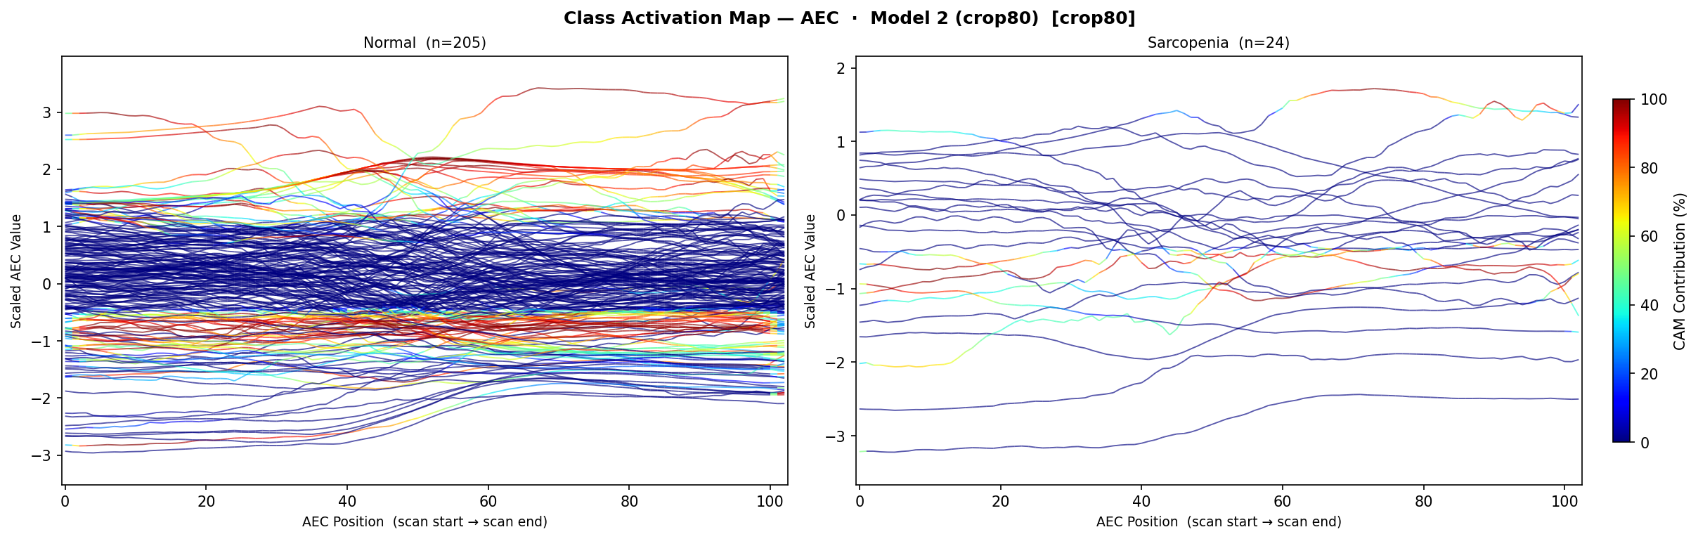
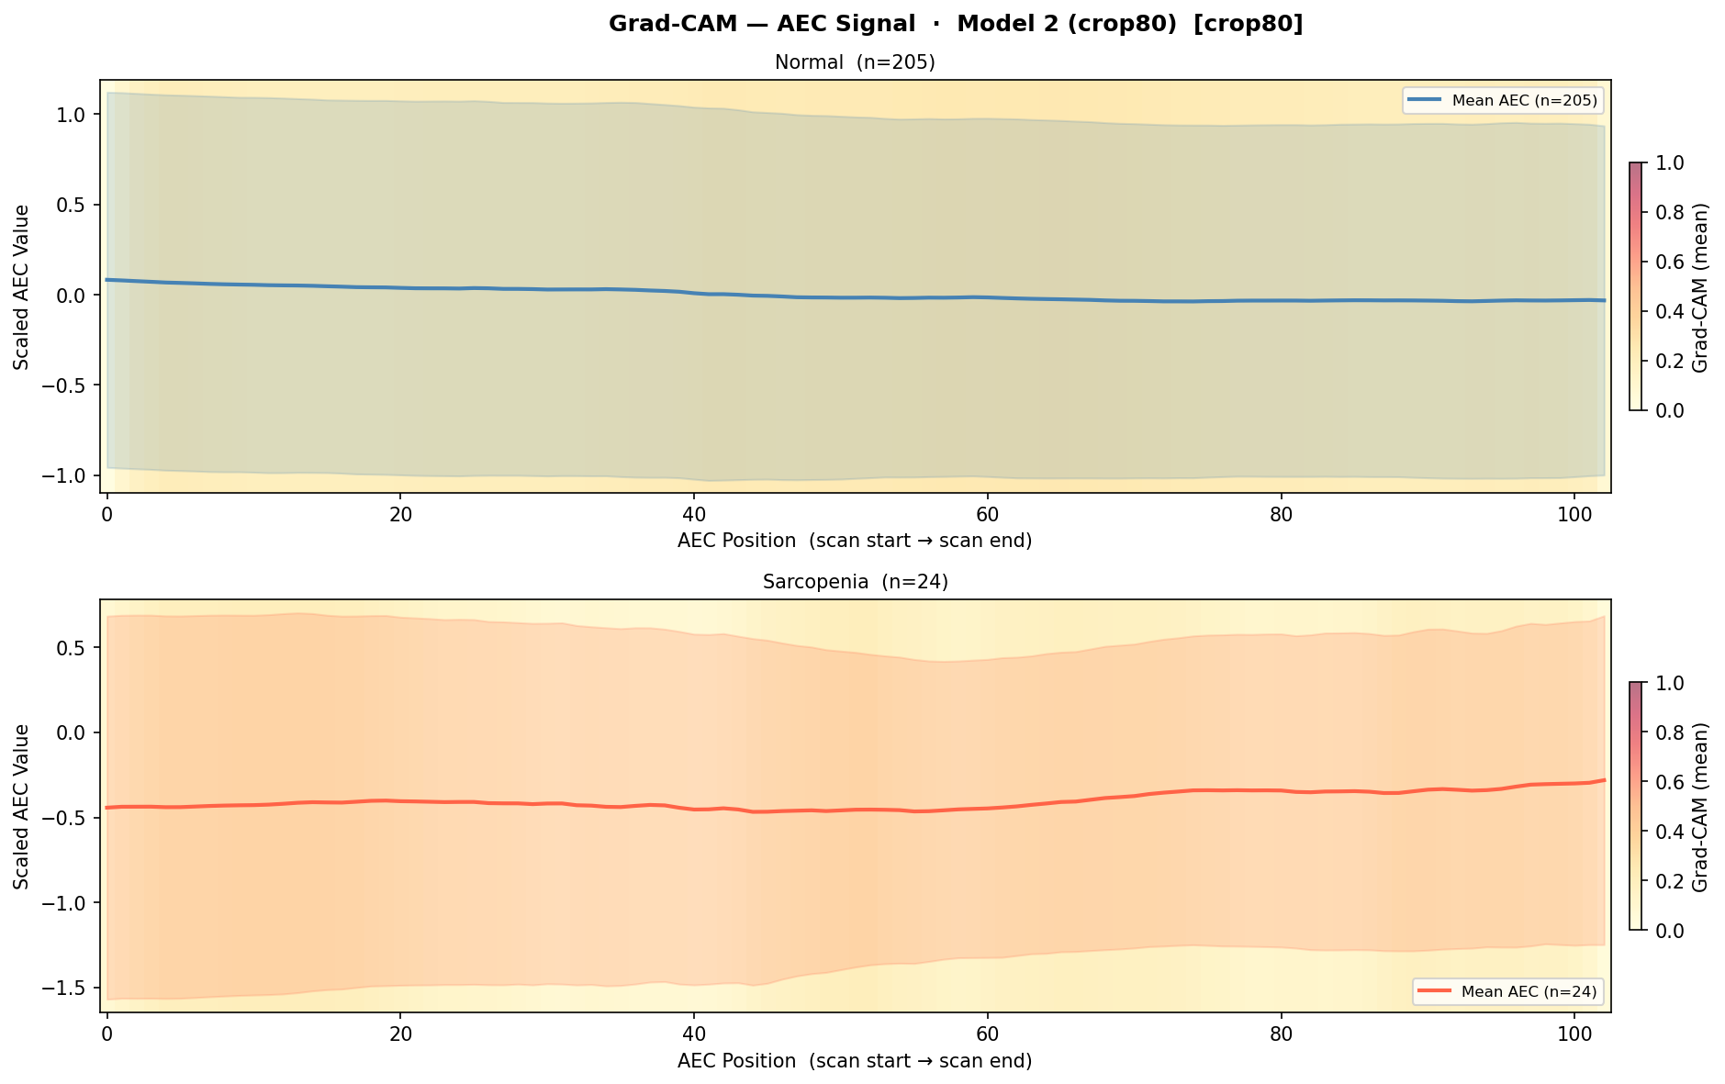



Grad-CAM AEC — crop80
M2 (CrossAttn) vs M3 (CrossAttn3) | heatmap · individual lines · mean curve
cam_aec_heatmap (샘플별)
cam_aec_lines (개별 곡선)
cam_aec_mean (평균 CAM)
M2 CrossAttn
M3 CrossAttn3
25 / 27

Slide 26






Grad-CAM AEC — len128
M2 (CrossAttn) vs M3 (CrossAttn3) | heatmap · individual lines · mean curve
cam_aec_heatmap (샘플별)
cam_aec_lines (개별 곡선)
cam_aec_mean (평균 CAM)
M2 CrossAttn
M3 CrossAttn3
26 / 27

Slide 27






Grad-CAM AEC — excl_extreme
M2 (CrossAttn) vs M3 (CrossAttn3) | heatmap · individual lines · mean curve
cam_aec_heatmap (샘플별)
cam_aec_lines (개별 곡선)
cam_aec_mean (평균 CAM)
M2 CrossAttn
M3 CrossAttn3
27 / 27

